Slide 1
不可不知的优秀安全
管理理念与方法

Slide 2
目录
01
现代安全管理的基本概念
02
现代安全管理的基本理念
03
现代安全管理主要对象、方法与对策
04
现代安全管理的六大管理
体系
CONTENTS

Slide 3
01 现代安全管理的基本概念

Slide 4
现代安全管理的基本概念
1、3个基本概念
安全
在生产活动中免除了人们不可接受的风险状态，即人们可以接受的风险。如骑自行车、驾驶机动车等。
生产条件
在生产过程中，不发生人员伤亡、职业病或设备、设施损害和环境危害等条件。
安全状况
指不因人、机、环境的相互作用而导致系统失效、人员伤害或其他损失状况。

Slide 5
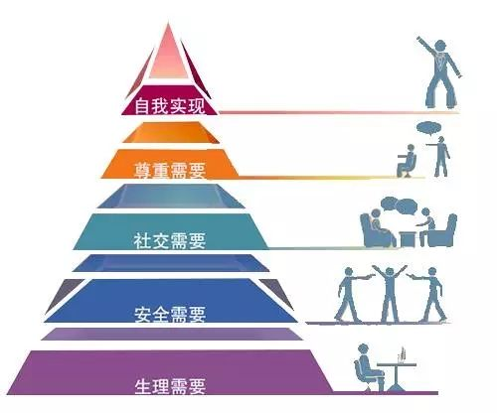
现代安全管理的基本概念
马斯洛需求层次理论
安全是人的第二需求

Slide 6
现代安全管理的基本概念
安全是人类生存和发展的第一需要
是社会进步的必要条件，是经济发展的基本前提。

Slide 7
现代安全管理的基本概念
安全发展包括以下3个方面
社会安全
生产安全
食品安全
生产安全
即现代企业生产安全管理问题

Slide 8
现代安全管理的基本概念
2、危险
定义
指系统中存在导致发生不期望后果的可能性，危险就是超出了人们或社会允许的限度。
对象明确
危险是人们对事物的具体认识，必须指明具体对象。如危险环境、危险条件、危险状态、危险物质、危险场所、危险人员、危险因素等。
在安全生产管理中，危险程度用生产系统中事故发生的可能性（F）与严重性（C）来表示： R＝f（F.C）。
危险程度公式

Slide 9

R＝f（F*C）
安全是相对的，危险是绝对的。
发生事故危险性的大小为风险，风险是可以避免的。

Slide 10

现代安全管理的基本概念
安全管理就是一种风险管理
要有风险意识，因为任何系统都可能有缺陷，任何人都有可能出现差错；
要有管理意识，因为任何事故都是可以预防的，任何事故都是可以避免的。
风险≠危险
安全是相对的、危险是绝对的、风险是可以避免的。

Slide 11
现代安全管理的基本概念
3、事故
事故定义
事故是指造成死亡、疾病、伤害、财产损失或其他损失的意外事件。
疾病是指
职业病及与职业有关的疾病，我国法定职业病共10类132种（详见职业病目录）。
事故特点
突发性，危害性，严重性，复杂性。

Slide 12
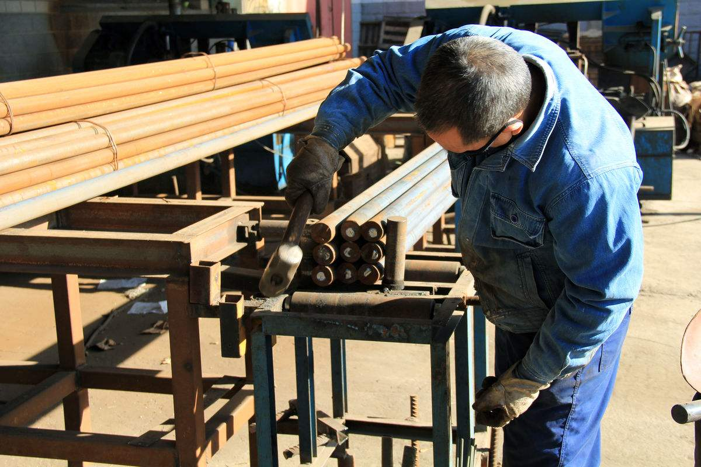
现代安全管理的基本概念
人的不安全行为
环境的不安全条件
事故形成的四个要素（4M）
物的不安全状态
管理缺陷

Slide 13
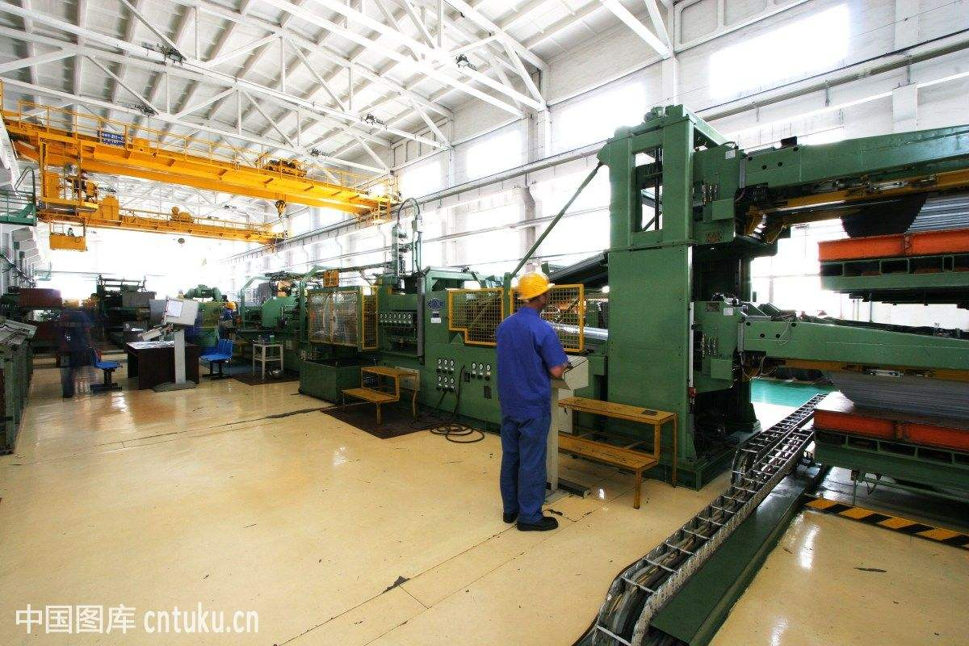
现代安全管理的基本概念
人的不安全行为
三违现象
违反安全操作规程。如三超、不采取安全措施、不安全放置、接近危险场所等
违反劳动纪律
违章指挥

Slide 14
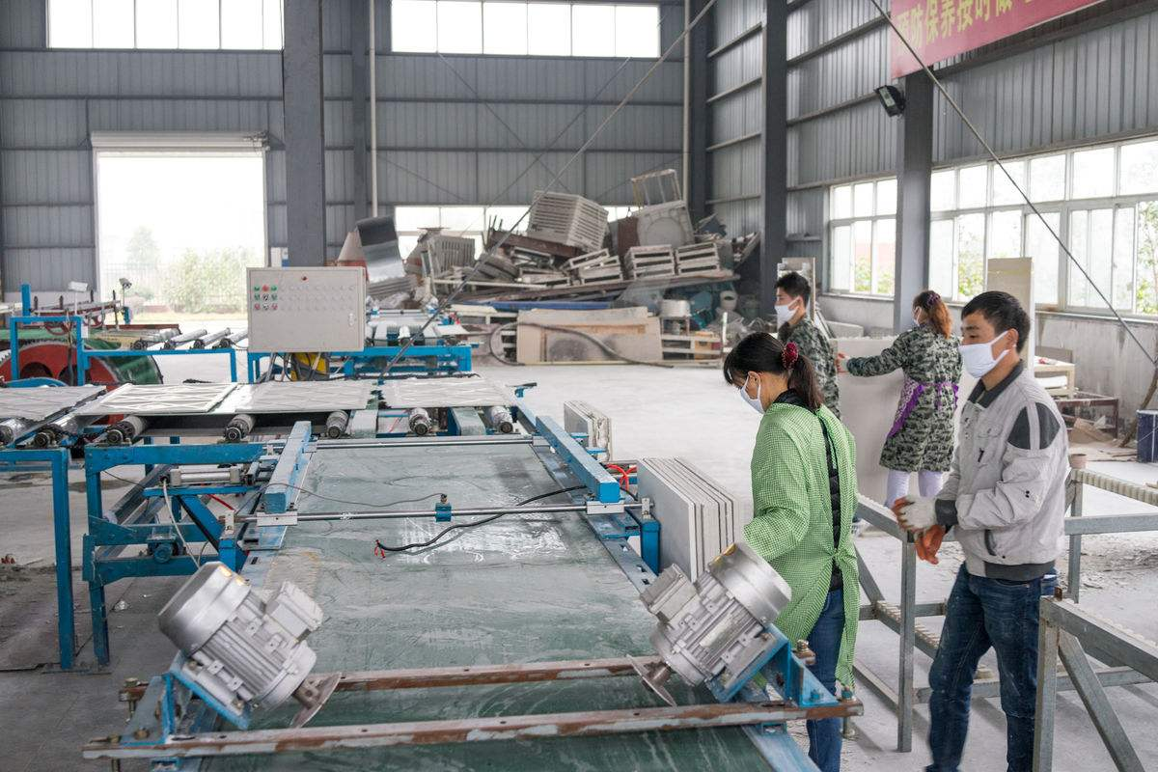
现代安全管理的基本概念
人的不安全行为产生的主要原因
1、不知型
由于教育培训不到位或相关规章制度、操作规程不完善，实施违章行为的当事人不知道其行为是违章。这部分人主要是新职工、青年职工、农民工、临时工和转岗人员等。

Slide 15
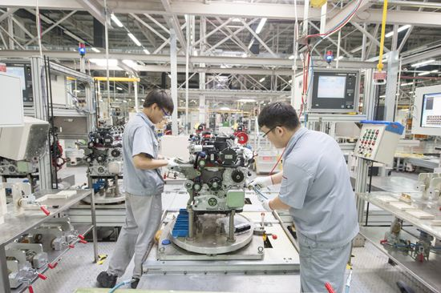
现代安全管理的基本概念
人的不安全行为
2、不知所以型
知其然，不知其所以然。虽然实施“违章”的人员知道有规章制度、操作规程，但不知道为什么要这样做，不懂违章作业带来的严重性。这部分人技术不熟、能力不够，他们主要是新员工和整体素质较差的员工。

Slide 16
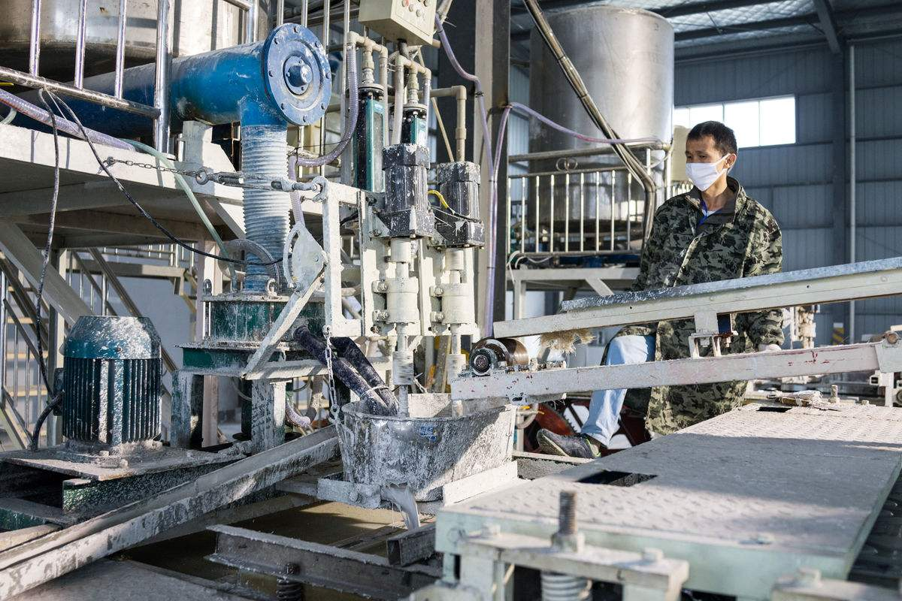
现代安全管理的基本概念
人的不安全行为产生的主要原因
3、明知故犯型
这部分人存在侥幸心理、凭经验、过高估计自己能力、麻脾大意、冒险蛮干，当遇到麻烦事、难事、赶时间、赶任务或单独作业时而实施“违章”作业。

Slide 17

现代安全管理的基本概念
人的不安全行为
4、失误型
技术不熟、能力不够，造成判断失误；
受情绪、环境的影响，使之精力不集中，疏忽、遗漏等造成失误；（开赌气车）
疲劳操作，判断能力下降使得动作的准确性、灵活性下降而造成失误。

Slide 18
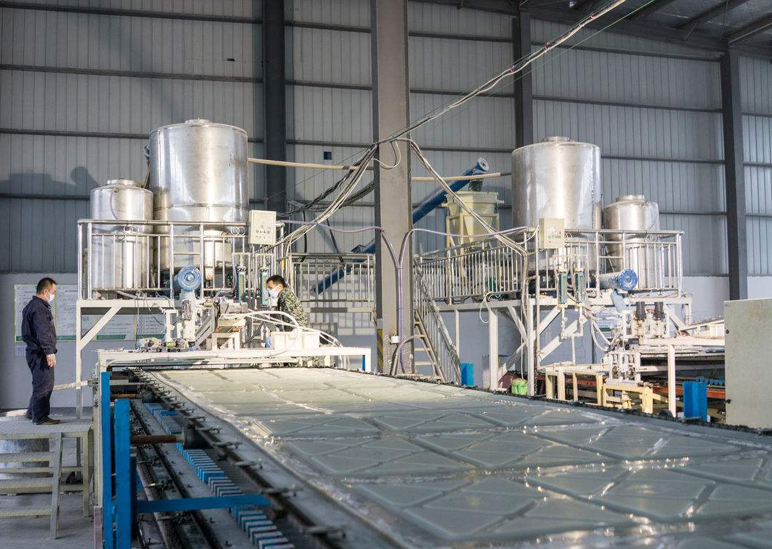
现代安全管理的基本概念
环境的不安全因素
环境因素： 高温、低温、采光、高气压（减压病）、压力、湿度、给排水等。
作业场所：安全通道、安全间距不足，信号、安全标志缺陷。
环境的危害因素同时也是引发职业病的主要原因。

Slide 19

现代安全管理的基本概念
我国职业病的预防坚持“三级预防”的原则
一级预防：消除、隔离、控制，
二级预防：健康监护、加强监测、早期发现、早期诊断。
三级预防：对确诊者要坚持治疗、定期检查、享受职业病待遇。

Slide 20

现代安全管理的基本概念
管理的缺陷：管理不足是造成事故的本质原因
责任制不落实、制度不健、管理不到位、监督不力
对人管理的缺陷：教育、培训、使用、考核等方面。
对物控制的缺陷：设计、制造、采购、安装、使用、维护等。
对环境管理缺陷：劳动条件改善不足。

Slide 21
现代安全管理的基本概念
减少和遏制不安全行为的主要措施
1
2
3
3
4
4
健全制度，明确和落实责任，规范管理、强化管理
强化教育、培训与训练
强化安全检查与监管
严肃执法，做到有法可依、有法必依、执法必严、违法必纠。

Slide 22
现代安全管理的基本概念
人的不安全行为
物的不安全状态
现代安全管理的核心
消除
控制
在安全管理中，要坚持以人为本的思想，积极创造条件，提高员工的素质，激发人的安全行为，实施平安工程，实现企业安全、稳定、和谐的发展。

Slide 23
2、现代安全管理的基本理念

Slide 24
现代安全管理的基本理念
  现代安全管理
就是利用安全科学原理、安全控制、信息自动化等技术，对生产活动中的安全问题进行计划、组织、指挥、控制和协调的一系列活动的总称。
安全管理的定义
安全管理的对象就是对生产活动中的人、物、能量、信息四要素进行综合管理、全面协调管理。
安全管理的对象

Slide 25
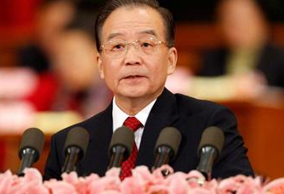
为什么要进行现代企业安全管理
1、以人为本的理念
前国务院总理温家宝在全国人大政府工作报告中说：要让人民生活得更幸福更有尊严。所以在生产过程中必须做到：
尊重人、关心人、依靠人，加大对人的投入；
不能以牺牲员工的健康和安全来发展生产；
在生产过程中必须落实以人为本、安全第一；

Slide 26
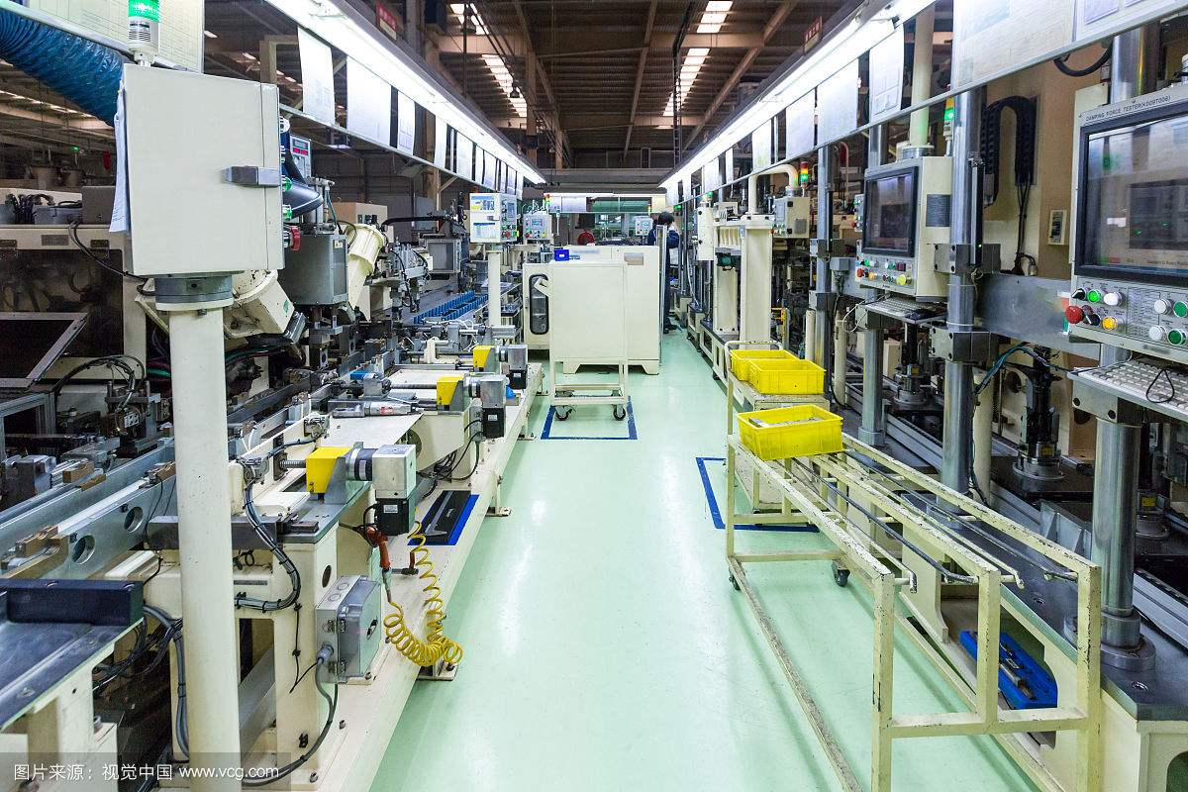
为什么要进行现代企业安全管理
2、系统的理念
就是从生产系统整体出发（人、机、环境），运用安全系统工程原理和方法来研究、综合分析、处理生产中的安全问题。
有效地开展全过程、全方位、全员性的全面的安全管理工作，确保生产系统的安全。

Slide 27

为什么要进行现代企业安全管理
3、生产力的理念
安全是生产力理念表现在以下三个方面：
A 劳动者是生产力中最活跃因素，劳动者安全素质的高低直接和间接影响到安全生产，因此，提高员工的安全素质（安全意识、安全技能等）具有生产力的意义；
B 安全装置与设施是生产资料（物的生产力）重要组成部分；
C 安全环境与条件保护劳动者（生产力）作用的发挥，从而体现安全间接的生产力作用。

Slide 28

为什么要进行现代企业安全管理
4、效益的理念
安全工作效益表现在经济效益与社会效益两个反方面。
对于企业来讲，现实的还是经济效益。经济学家认为：安全事故的损失＝直接经济损失＋间接经济损失＋潜在损失（员工心理、企业形象与信誉等）。
我国经济学家分析，1元钱的直接损失伴随作4－5元的间接经济损失，潜在的经济损失是无法估量的。

Slide 29


为什么要进行现代企业安全管理
中美经济学家估算
安全投入
经济产出
1元
6元
1美元
10美元

Slide 30

为什么要进行现代企业安全管理
安全的“全效益”包括
保护员工安全与健康的直接社会效益与企业间接的经济效益；
减少事故给企业带来的直接经济效益；
避免环境危害的直接社会效益；
促进企业生产作用的直接经济效益；
保护企业正常生产的间接经济效益等。

Slide 31

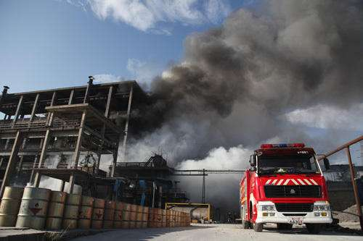
为什么要进行现代企业安全管理
事故经济损失
直接经济损失
人身伤亡及善后处理支出：包括伤亡人员 抢救、治疗费用；善后补偿费用；
财产毁坏和损失价值；
承担事故责任损失（含行政罚款）。

Slide 32
为什么要进行现代企业安全管理
事故经济损失
间接经济损失
停产、减产损失价值；
工作损失价值；
资源损失价值；
处理环境污染费用；
职工教育及补充新职工培训费用；
其他与事故有关的损失和费用支出。

Slide 33
为什么要进行现代企业安全管理
企业要牢固树立
安全就是效益的观念。
以质量求生存，以安全求效益、求稳定、求发展。

Slide 34
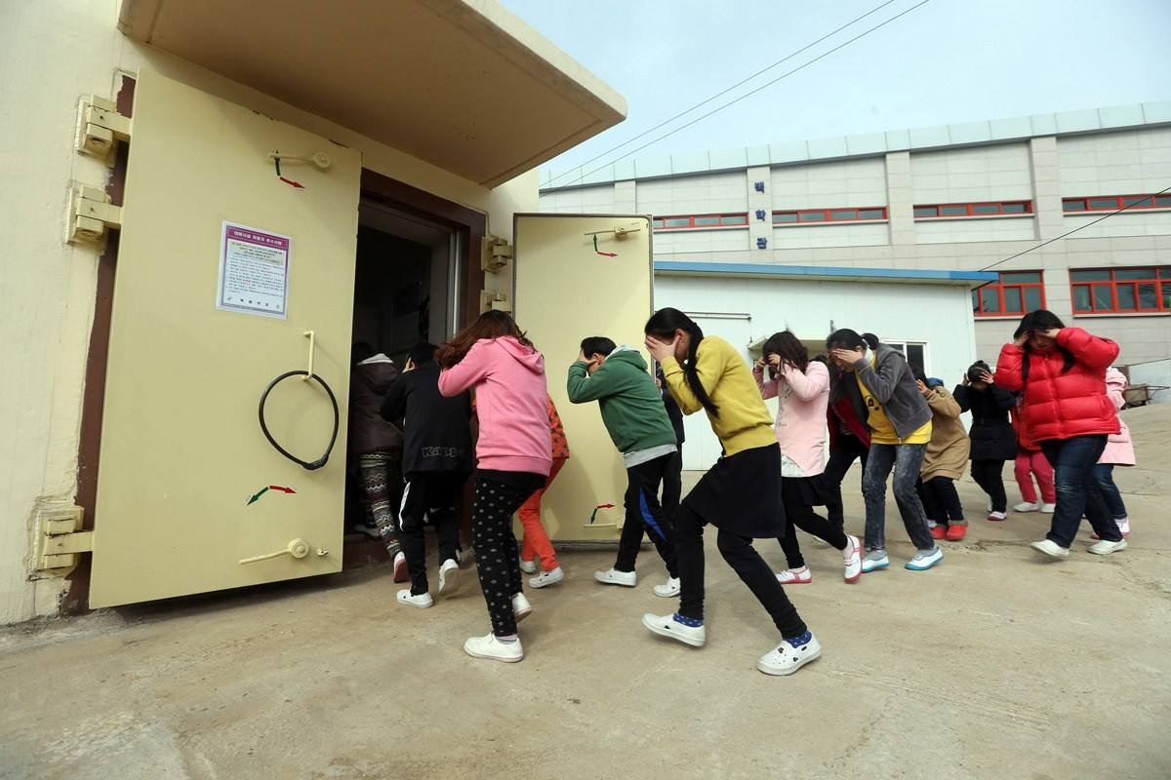
为什么要进行现代企业安全管理
5、预防的理念
事故的发生是有许多相互关联的事件相继发生的结果 ，事故具有一定统计性，事故是可以认识的，事故是可以预防的。
因此，要从一开始就必须树立预防事故的理念，要坚持“安全第一，预防为主，综合治理”的方针。
安全是相对的、危险是绝对的、风险是可以避免的、事故是可以预防的。

Slide 35
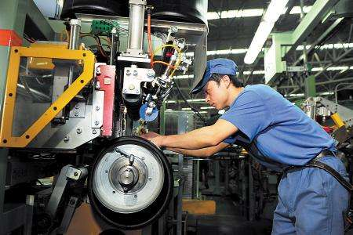
为什么要进行现代企业安全管理
安全第一，预防为主，综合治理
以人为本，就必须珍惜人的健康与生命；科学发展，就必须坚持安全发展；构建和谐社会，就必须构建安全社会。
安全第一
一是要在生产过程中始终要把安全放在第一的重要位置上，切实落实保护劳动者的生命安全和身体健康各项措施。
二是当生产和其他工作与安全发生矛盾时，要以安全为主，生产和其他工作要服从于安全，这就是安全第一的原则。

Slide 36
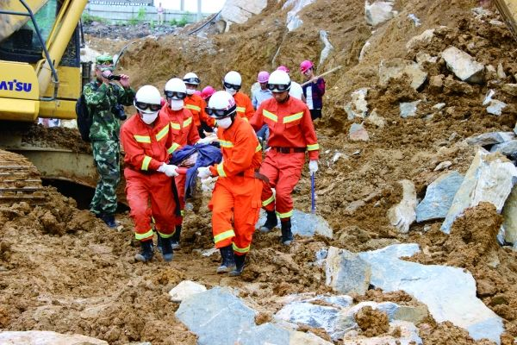
为什么要进行现代企业安全管理
安全第一，预防为主，综合治理
预防为主
就是要把安全生产工作的关口前移、重心下沉、超前防范，建立预教、预测、预报、预警、预防的的事故防范体系，通过有效的技术和管理手段，减少和防止人的不安全行为和物的不安全状态，这就是预防为主。
在可能发生人身伤害、设备和环境破坏的场合，事先采取预防措施，强化安全教育，提高员工安全素质，落实各项安全措施，严防安全事故的发生。

Slide 37
为什么要进行现代企业安全管理
安全第一，预防为主，综合治理
以人为本，就必须珍惜人的健康与生命；科学发展，就必须坚持安全发展；构建和谐社会，就必须构建安全社会。
安全第一
一是要在生产过程中始终要把安全放在第一的重要位置上，切实落实保护劳动者的生命安全和身体健康各项措施。
二是当生产和其他工作与安全发生矛盾时，要以安全为主，生产和其他工作要服从于安全，这就是安全第一的原则。

Slide 38
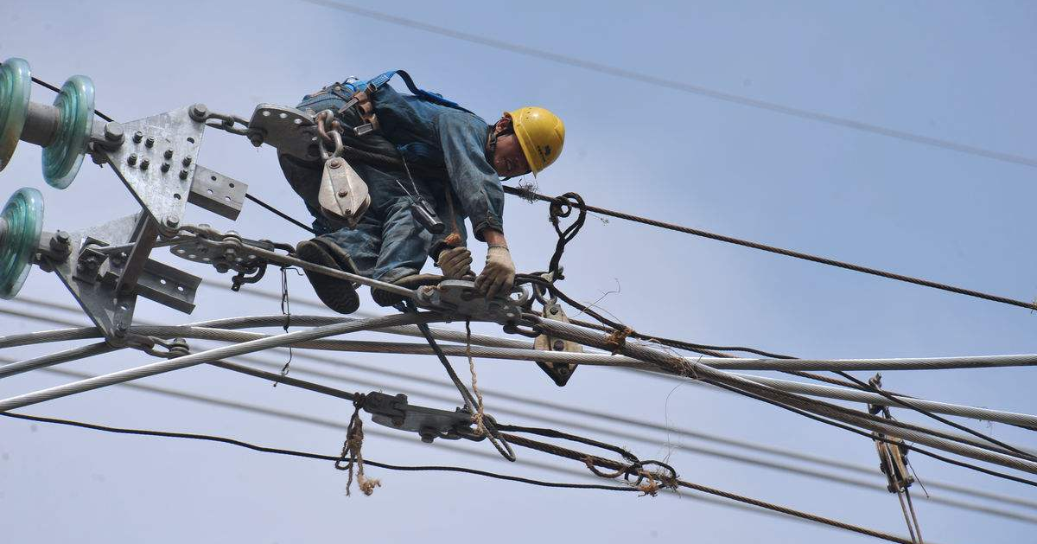
为什么要进行现代企业安全管理
事故预防的根本在于
认识危险、进行危险性评价、预防和控制
预防工作还要从两个方面来考虑
一方面是对现在已经发生的或者不正常的情况进行处理和控制；
另一方面是对生产处于正常的情况下，积极主动地去预测和评价潜在的危险性，着手改进措施，以防止在未来的时间里不发生事故。前者是发现型，后则是预见型。只要我们把这两者有机结合起来，就能有效地预防事故的发生。

Slide 39

为什么要进行现代企业安全管理
安全第一，预防为主，综合治理
综合治理
就是要遵循安全生产的规律，正视和针对安全工作的长期性、艰巨性、复杂性，重视安全隐患的广泛性和隐蔽性.
针对安全事故的偶然性和突发性，抓住安全生产中的主要矛盾和主要环节，综合运用行政的、经济的、法律的等手段，在人管、技防、法治的多管齐下，有效的解决安全生产领域中存在的各种问题，才能确保安全生产。

Slide 40
为什么要进行现代企业安全管理
6、法制的理念：做到有法可依、有法必依、执法必严、违法必究。
国家
政府是安全生产的监管主体。市场经济是法制经济，安全生产必须加强安全法律法规建设。
企业
企业是安全生产的责任主体，必须依法建立健全安全生产规章制度和安全操作规程。

Slide 41

为什么要进行现代企业安全管理
7、绩效与责任的理念
安全绩效管理的关键就是依据岗位安全责任来制定明确的管理程序。
如果企业依据所有主管人员和员工制定了明确的岗位安全责任、安全绩效标准和绩效管理程序，必将激励各级管理人员和员工努力贯彻实施，以求履行安全职责和实现其安全管理的绩效为目标。
“谁主管、谁负责，谁审批、谁负责，谁监管、谁负责，谁在岗、谁负责”，安全必须是主管负责人的责任。

Slide 42

为什么要进行现代企业安全管理
管理层应该通过设置安全目标、计划、组织和管理机制引导安全工作，明确各级主管人员的安全责任，并且赋予他们相应的权力，并施行“问责制”。
在推行绩效与责任时，应该明确各级人员的职责和任务，而不是安全指标的分解，关键是全员参与、落实在实际行动中。
企业的安全责任管理机制，可以多种形式体现出来，但必须做到责、权、利一致性。

Slide 43

为什么要进行现代企业安全管理
8、过程与细节的理念
辉煌来源于过程，品质来源于细节
血的教训表明，绝大多数事故都是忽视生产过程管理，不抓细节所产生的悲剧，因此安全生产必须注重生产过程中的每一个细节监督管理、细节决定成败。

Slide 44

为什么要进行现代企业安全管理
9、标准化的理念
安全生产标准化是安全生产法规体系的重要组成部分，是安全生产法律法规贯彻实施的重要手段和技术支撑。
《国务院关于进一步加强安全生产工作的决定》
“健全完善安全生产法制，认真做好各项安全生产技术规范、标准的制定修订工作”
《2008-2010年全国安全生产（主要工业领域）标准化发展规划》
该《规划》涵盖了煤矿、金属非金属矿山、冶金、有色、化工、石油天然气、石油化工、危险化学品、烟花爆竹、机械安全、通用及其他等12个领域。

Slide 45

为什么要进行现代企业安全管理
10、发展的理念
21世纪一切都在不断发展
21世纪是知识经济年代，知识在不断更新，事物在不断发展，新技术、新材料、新工艺、新方法不断出现。
因此，要在创建学习型企业中，不断更新观念，加强教育培训，不断提高员工的素质，用安全发展的理念来对待、研究安全生产管理，只有这样，才能不断创新和提高安全管理水平。

Slide 46
现代安全管理与传统安全管理的区别
现代安全管理
传统安全管理
属“预见型”，对可能发生的事故进行预测和预防；属“动态管理”，利用信息的交流与反馈指导安全管理；
定量与定性分析相结合 ，以系统的观念对生产系统进行安全分析 ；
重视安全价值准则，把安全与生产、安全与效益结合起来；
重视人－机－环境的关系和本质安全，把人既看成管理的对象，又看成管理的动力。
属“纯反应型”，侧重于对已经发生事故的调查分析和处理；是一种“静态管理”，信息交流与反馈不畅通；
定性概念多，凭经验和直观处理安全问题，就事论事多；
没有把安全与经济效益挂起钩来，缺乏安全经济与危险损失率的研究；
侧重于追究人的操作失误的责任，片面强调“违章作业”，忽视创造本质安全的条件。

Slide 47
现代安全管理与传统安全管理的区别
事 故
发 生
现 场
调 查
分 析
原 因
主 要
原 因
提 出
整 改
实 施
整 改
效 果
评 价
事后管理
预 防 型 管 理 模 式
安 全
目 标
分 析
问 题
主 要
问 题
制 定
方 案
实 施
方 案
审 核
检 查
效 果
评 价
47

Slide 48
3、安全管理对象、方法与对策

Slide 49
安全管理对象、方法与对策
1、现代安全管理的对象
就是对生产活动中的人、物、能量、信息四要素进行综合管理、全面协调管理。
人
物
能量
信息

Slide 50
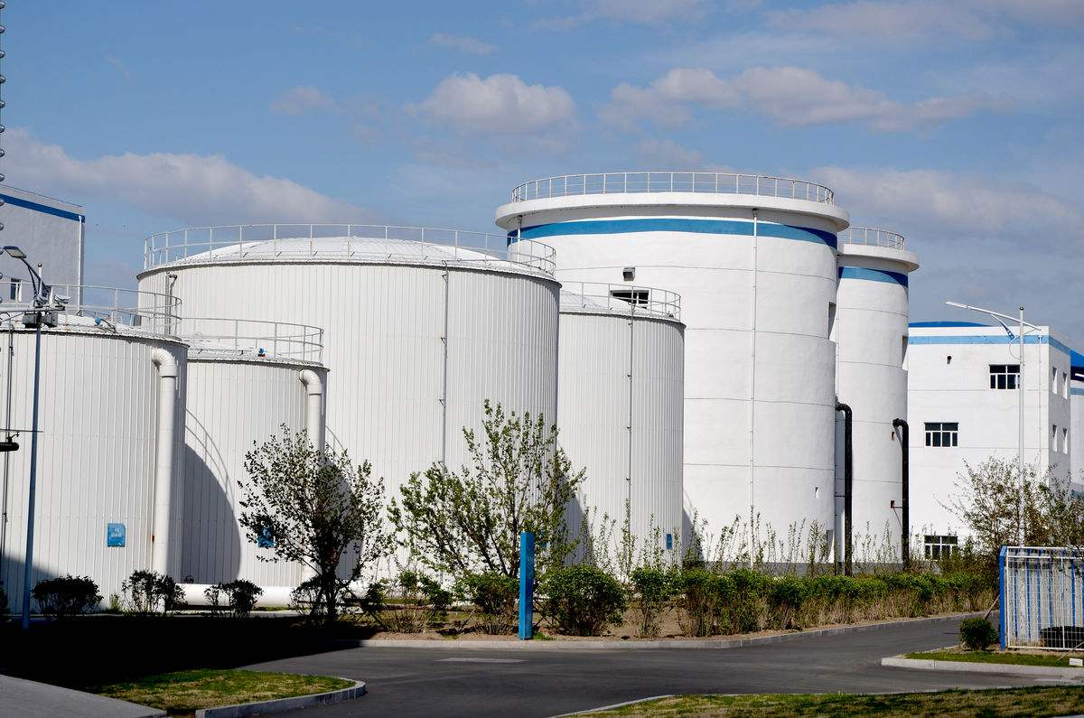
现代安全管理的主要方法
2、现代安全管理的主要方法
（1） 安全目标法
安全目标就是努力控制危险源，把严重事故发生的可能性降到最低，或者万一发生事故，造成的人员伤亡和财产损失最少。

Slide 51
安全管理对象、方法与对策
2、现代安全管理的主要方法
终点
起点
新的安
全目标
审核
检查
起点
终点
实施
方案
效果
评价
预防型管理模式
安全
目标
制定
方案
分析
问题
主要
问题

Slide 52
安全管理对象、方法与对策
2、现代安全管理的主要方法
实施过程
安全目标－系统危险源辨识与评价－研究预防与控制措施－落实措施－检查与审核－效果评价－制定新目标。

Slide 53
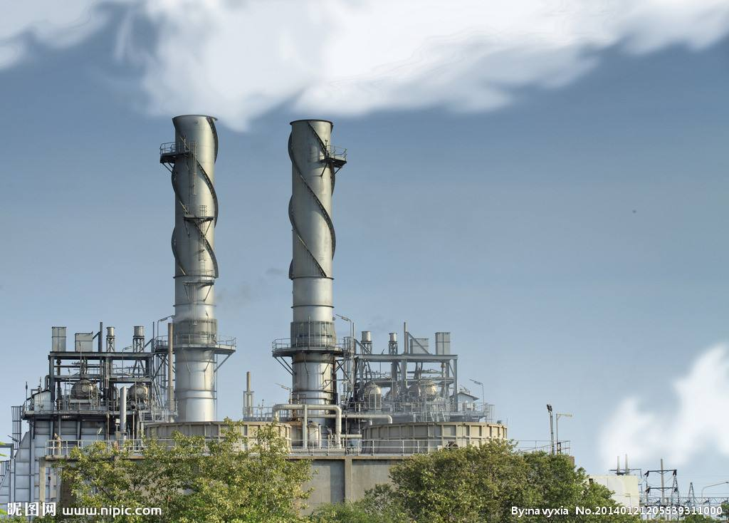
安全管理对象、方法与对策
我国安全生产中长期目标
第一阶段
到2007年建立起较完善的安全生产监管体系，全国安全生产状况稳定好转。
第二阶段
到2010年，即“十一五”规划完成时，初步形成规范完善的安全生产法治秩序，全国安全生产状况明显好转，重特大事故大幅下降。

Slide 54
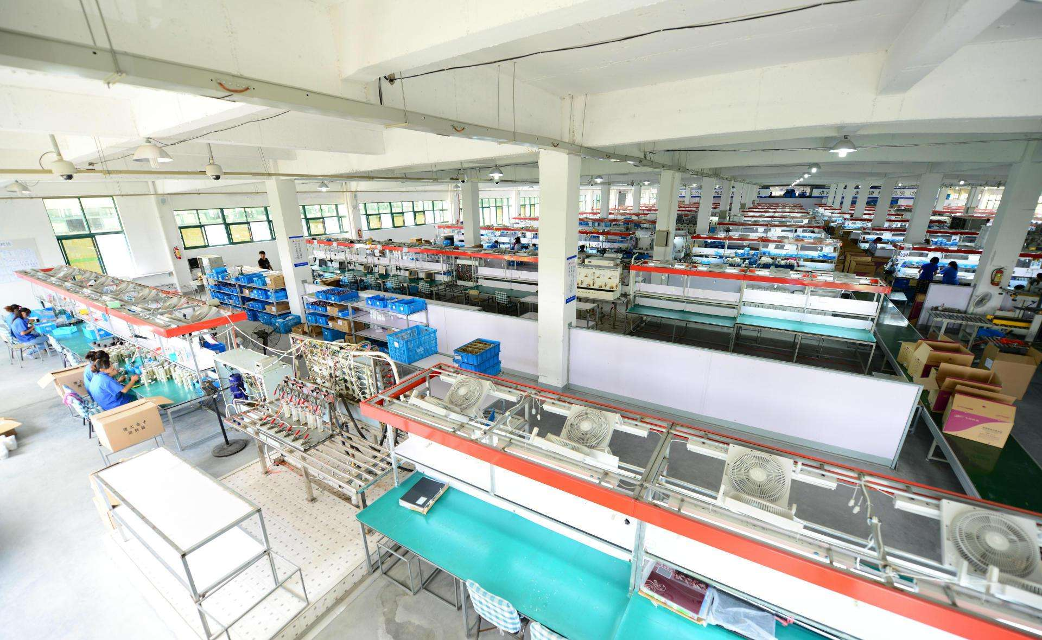
安全管理对象、方法与对策
我国安全生产中长期目标
第三阶段
到2020年我国全面建成小康社会时，实现安全生产状况根本好转，亿元国内生产总值死亡率等指标要达到或者接近世界中等发达国家的水平。

Slide 55
安全管理对象、方法与对策
  《安全生产法》
2015年12月1日是新《安全生产法》施行一周年。在这一年里，国家安全生产监管总局扎实推进新《安全生产法》，为安全生产形势持续稳定好转提供了坚强有力的法规制度保证。
提供法规保证
截至2015年10月31日，全国各类安全生产事故起数和死亡人数同比分别下降11.6%和13.6%，较大事故同比分别下降12.5%和11.8%，重特大事故起数和死亡人数同比分别下降9.1%和5.1%。
安全事故减少
大部分地区安全生产形势平稳，32个省级统计单位有28个单位实现了事故总量和死亡人数的双下降，有13个单位没有发生重特大事故。
安全形势平稳

Slide 56
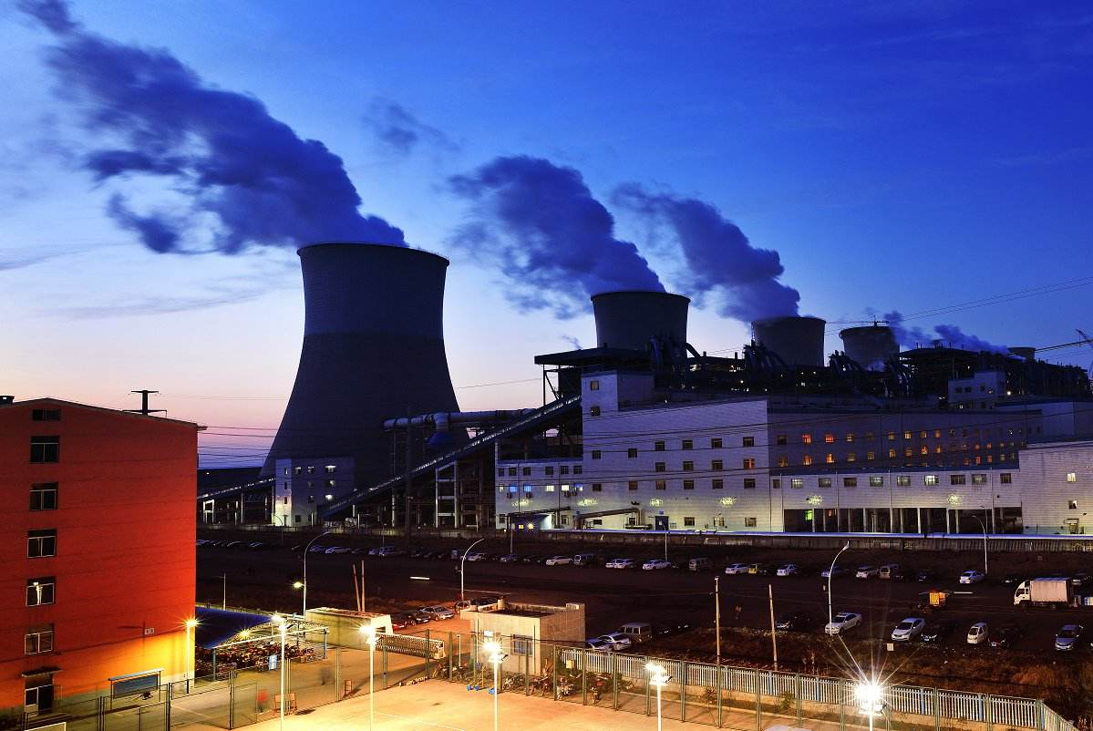
现代安全管理的主要方法
2、现代安全管理的主要方法
（2）安全标准化
企业具有健全的安全生产责任制，安全生产规章制度和安全操作规程，各生产环节和相关岗位的安全工作，符合法律、法规、规章、规程等规定，达到和保持规定的标准。

Slide 57
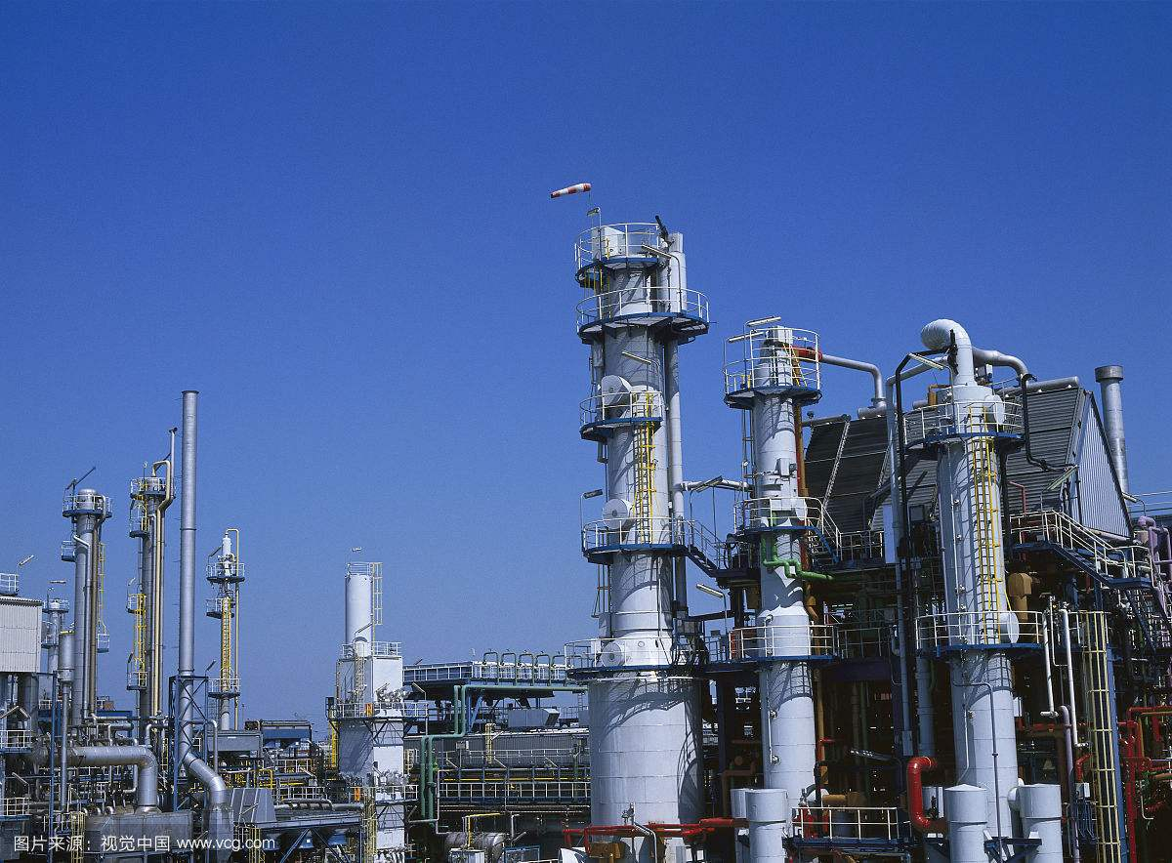
安全管理对象、方法与对策
安全管理标准化规范的要素
如危险化学品安全标准化管理要素由10个A级要素和51个B级要素组成。
采用PDCA（计划、实施、检查、改进）动态循环的管理模式，实现企业自主管理（责任主体）、政府部门监督（监督主体）的安全标准化管理模式，持续改进企业的安全管理绩效。

Slide 58
安全管理对象、方法与对策
A级要素与B级要素
A级要素
B级要素
负责人
方针与目标
一、负责人与责任
机构设置
职责
安全生产投入

Slide 59
安全管理对象、方法与对策
A级要素与B级要素
A级要素
B级要素
范围与评价方法
风险辩识与评价
二、风险管理
控制措施
风险控制
风险信息更新
重大危险源

Slide 60
安全管理对象、方法与对策
A级要素与B级要素
A级要素
B级要素
法律法规
符合性评价
三、法律法规与管理制度
安全生产规章制度
安全操作规程
修订

Slide 61
安全管理对象、方法与对策
A级要素与B级要素
A级要素
B级要素
管理人员培训
从业人员培训
四、培训教育
新从业人员培训
其他人员培训
日常安全教育
培训教育管理

Slide 62
安全管理对象、方法与对策
A级要素与B级要素
A级要素
B级要素
生产设施建设
生产设施管理
五、生产设施
关键装置及重点部位
检查维修
折除和报废
安全设施的三同时

Slide 63
安全管理对象、方法与对策
A级要素与B级要素
A级要素
B级要素
作业证
警示标志
六、作业安全
直接作业环节
承包商与供应商
变更

Slide 64
安全管理对象、方法与对策
A级要素与B级要素
A级要素
B级要素
化学品档案
化学品鉴别与分类
七、产品安全与危害告知
化学品安全技术说明书和安全标签
化学事故应急咨询服务电话
危险化学品登记
危害告知

Slide 65
安全管理对象、方法与对策
A级要素与B级要素
A级要素
B级要素
职业危害申报
八、职业危害
作业场所职业危害的监管
劳动保护用品

Slide 66

安全管理对象、方法与对策
我国职业病的预防坚持“三级预防”的原则。
一级预防：预评价、三同时、验收评价与消除、隔离、控制，
二级预防：健康监护、加强监测、早期发现、早期诊断与现状评价、检查检测等。
三级预防：诊断、治疗、定期检查、享受职业病待遇，调换岗位等。

Slide 67
安全管理对象、方法与对策
A级要素与B级要素
A级要素
B级要素
事故报告
抢救与救护
九、事故与应急
事故调查与处理
应急指挥系统
应急救援器材
应急救援预案与演练

Slide 68
安全管理对象、方法与对策
A级要素与B级要素
A级要素
B级要素
安全检查
安全检查形式与内容
十、检查与绩效考核
隐患整改
绩效考核

Slide 69
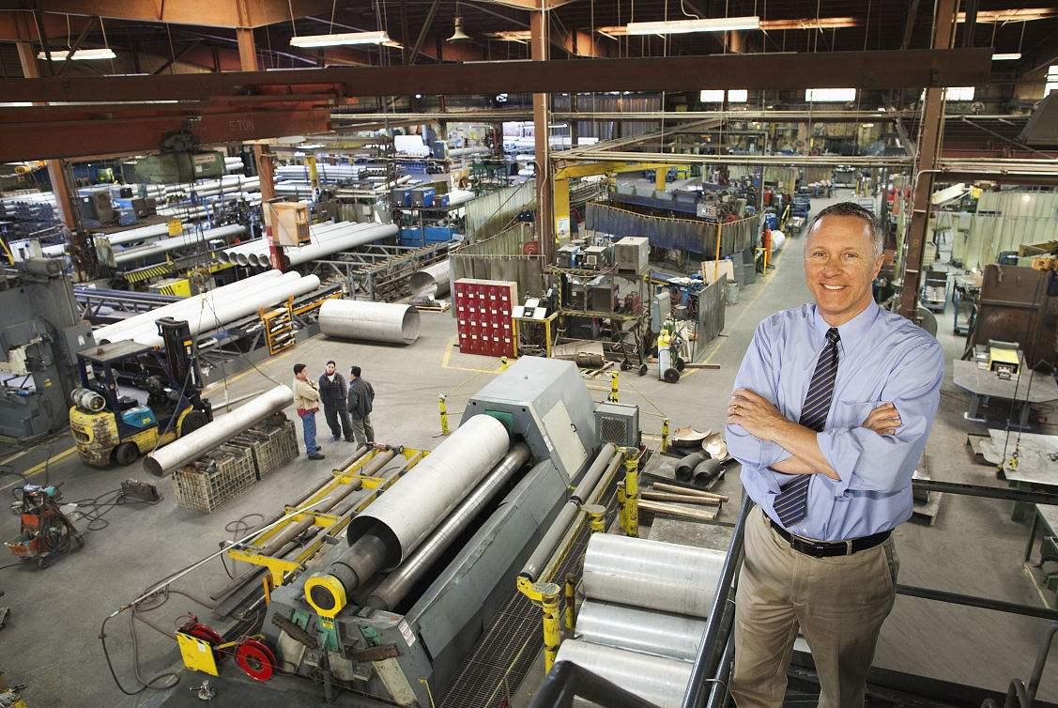
现代安全管理的主要方法
2、现代安全管理的主要方法
（3）运行模式：PDCA法
戴明模式：计划、实施、检查、改进）是国际上最新的管理模式，适合于职业健康安全管理体系的特点 。

Slide 70
现代安全管理的主要方法
（3）运行模式：PDCA法
持续改进
管理评审
OHS方针
GB／T28001～2001是我国《职业健康安全管理体系规范》，提出了由职业健康安全方针、策划、实施与运行、检查与纠正和管理评审所组成的五大基本运行过程.
PDCA运行模式
检查与纠正
策划
如图所示
实施与运行

Slide 71
现代安全管理的主要方法
OHSMS的基本内容
Occupation Health and Safety Management System，职业健康安全管理体系OHSAS18001，包括初始状态评审；安全卫生方针；规划；实施与运行；检查与改进措施；审核和定期评审总结。其中核心内容是方针、计划、实施、改进、审核这五个要素和持续改进的循环。
《职业健康安全管理体系规范》
GB/T28001-2001《职业健康安全管理体系规范》共包含1７个基本要素

Slide 72
现代安全管理的主要方法
4.2职业健康安全方针
4.4 实施与运行
4.5职业健康安全方针
4.4.1 结构和职责
4.4.2 培训、意识和能力
4.4.3 协商与沟通
4.4.4 文件
4.4.5 文件和资料管理
4.4.6 运行控制
4.4.7 应急响应与准备；
4.3 策划
4.5.1 绩效测量与监视
4.5.2 事故、事件、不符合纠正和预防措施
4.5.3 记录和记录管理
4.5.4 审核；
4.3.1 危险源辨识、风险评价和风险控制
4.3.2 法规及其他要求
4.3.3 目标
4.3.4 职业健康安全管理方案
4.6 管理评审

Slide 73
现代安全管理的主要方法
职业健康安全管理体系建立的八个基本过程
领导的决策与准备
制定计划
初始状态评审
体系的策划与设计
管理评审
内部审核
体系试运行
编写体系文件
职业健康安全管理体系的建立必须遵守国家法律法规和持续改进的承诺。

Slide 74
现代安全管理的主要方法
健康、安全与环境管理体系一并建立，即HSE管理体系
（1）运行模式
按照PDCA，即“计划—实施与运行—检查与纠正—评价与改进”模式，形成一个循环和不断改进的结构。
① 领导与承诺，② 方针与目标，③ 组织机构与职责，④ 资源与文件控制，⑤ 风险评价与隐患治理，⑥ 生产设备与安全设施的建设、运行与维修，⑦ 事故预防与调查处理，⑧ 变更管理与应急管理，⑨ 承包商与供应商管理，⑩ 检查与监督，审核、评审与持续改进等。
（2）主要要素

Slide 75
现代安全管理的主要方法
健康、安全与环境管理体系一并建立，即HSE管理体系
（3）要素关系
各个要素之间不是孤立的，而是密切相关的。其中领导与承诺是核心；方针与目标是方向；组织机构与职责、资源与文件作为支持；其他各项都是手段。
（4）实践调整
在实践过程中，管理体系的要素和机构可以根据实际情况进行适当调整。
免费获取更多安全精品资料，请关注公众号“安全生产管理”。

Slide 76



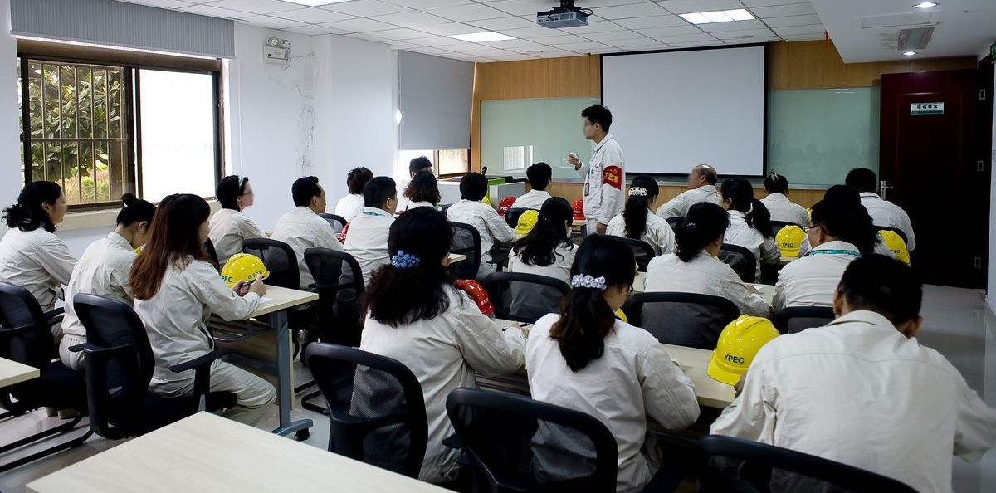
安全管理对象、方法与对策
3、预防的主要对策（国外3E对策）
安全教育对策
即采用各种有效的安全教育措施，加强企业文化建设，全面提高员工的安全素质；
工程技术对策
安全管理对策
即采用先进的、安全可靠性高的安全技术、安全设施、安全检测等技术来提高生产过程的本质安全
即采用各种有效的管理措施与方法，协调人、机、环境的关系，提高生产系统整体的安全性、可靠性。

Slide 77
安全管理对象、方法与对策
事故预防“3E”对策
技 术
Engineering
Education
Enforcement
安 全
教 育
管 理
3E措施

Slide 78
安全管理对象、方法与对策
安全技术对策
防止事故发生的安全技术
1、消除或替代危险物质 2、限制能量或危险物质 3、改革工艺
采取措施减少故障的发生
1、安全系数 2、提高可靠性 3、安全监控系统
1、隔离：远离、封闭、缓冲 2、个体防护 3、薄弱环节
4、避难与援救
避免或减少事故损失的安全技术

Slide 79
安全管理对象、方法与对策
安全教育对策
各级管理人员的安全教育
生产岗位职工教育
— 三级安全教育
— 特种作业教育
— 经常性安全教育
— “五新”教育
— 复工调岗教育
安全教育的形式
— 广告
— 演讲
— 会议讨论
— 竞赛
— 声像
— 正规教学
安全意识教育
安全知识教育——管理、技术
安全技能教育

Slide 80
安全管理对象、方法与对策
管理对策(enforce)
安全检查
查思想、查管理、责任制、查制度、查现场、查隐患、查整改、查事故处理。
结合项目审批的五个阶段：项目建议书、可行性报告、设计任务、初步设计和开工报告进行安全审查。可行性研究审查、初步设计审查、竣工验收审查。
安全审查

Slide 81
安全管理对象、方法与对策
管理对策(enforce)
安全评价
辨识危害，评价风险，提出风险控制对策，实现系统安全目的。
企业管理人员及员工参与制定目标，实行自我控制，努力完成工作目标。
安全目标管理
健全制度、责任落实、加强检查与教育、强化监管

Slide 82
安全管理对象、方法与对策
管理对策(enforce)
安全评价
辨识危害，评价风险，提出风险控制对策，实现系统安全目的。
企业管理人员及员工参与制定目标，实行自我控制，努力完成工作目标。
安全目标管理
健全制度、责任落实、加强检查与教育、强化监管

Slide 83
4、现代安全管理的六大管理体系

Slide 84
现代安全管理的六大管理体系
组织体系
安全生产责任体系
安全生产保障体系
安全生产监督体系
生产体系
风险管理体系
应急救援管理体系
事故管理体系

Slide 85
现代安全管理的六大管理体系
安全生产责任体系：1、要求
纵向到底
从总经理到每一个员工的安全生产责任都应明确落实。
横向到边
副总经理，各个科室的安全生产责任制都应明确落实。
明确职责、落实责任、协调配合、严格监管

Slide 86
现代安全管理的六大管理体系
责任
安全责任心是安全生产灵魂，安全生产人人有责

Slide 87
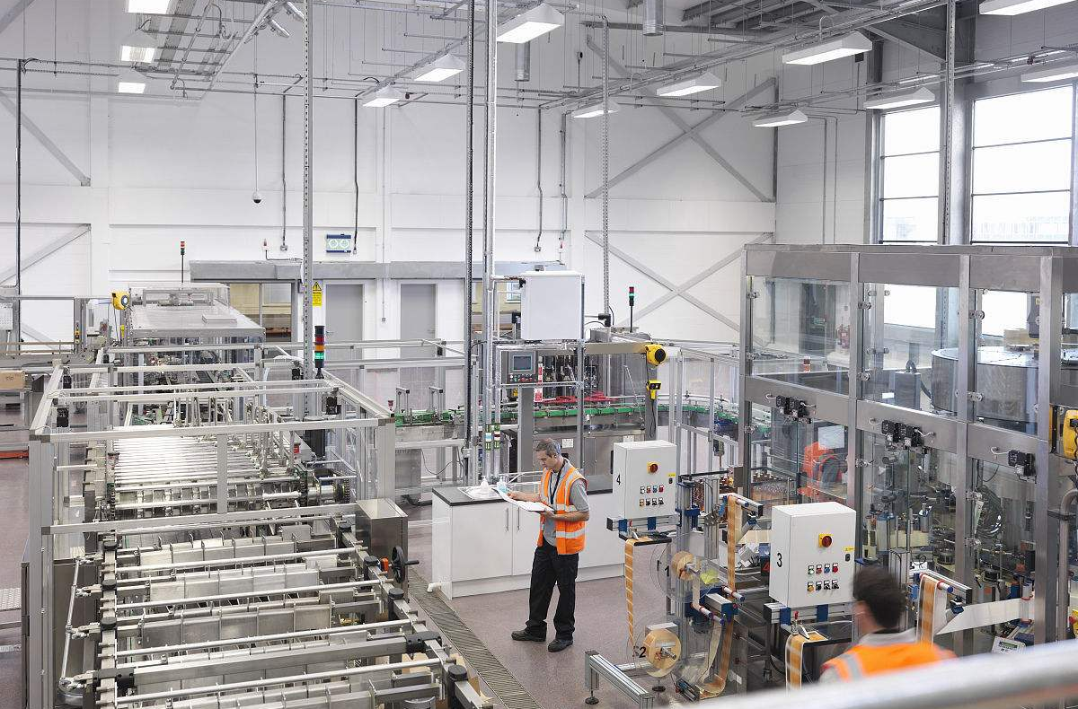
现代安全管理的六大管理体系
安全生产责任体系：《安全生产法》规定
《安全生产法》第17条规定，单位的主要负责人是本单位的安全生产责任人，对本单位的安全生产全面负责。安全生产责任人有6项职责
建立健全本单位安全生产责任制；
组织制定本单位安全生产规章制度和操作规程；
保证本单位安全生产投入的有效实施；

Slide 88

现代安全管理的六大管理体系
安全生产责任体系： 2、《安全生产法》规定
《安全生产法》第17条规定，单位的主要负责人是本单位的安全生产责任人，对本单位的安全生产全面负责。安全生产责任人有6项职责
督促、检查本单位的安全生产工作，及时消除生产安全事故隐患；
组织制定并实施本单位的安全事故应急救援预案；
及时、如实报告生产安全事故。

Slide 89

现代安全管理的六大管理体系
安全生产责任体系：3、员工的安全生产职责
认真学习和严格遵守各项规章制度，不违反劳动纪律，不违章作业，对本岗位的安全生产负直接责任。
精心操作，严格执行工艺规程，做好各项记录，交接班必须交接安全情况。
正确分析、判断和处理各种事故隐患，把事故消灭在萌芽状态；如果发生事故，要正确
按时认真进行巡回检查，发现异常情况及时处理和报告。

Slide 90
现代安全管理的六大管理体系
安全生产责任体系：3、员工的安全生产职责
正确操作、精心维护设备，保护作业环境整洁，搞好文明生产。
上岗必须按规定着装；妥善保管和正确使用各种防护器具和灭火器材。
积极参加各种安全活动。
有权拒绝违章作业指令，对他人违章作业应当劝阻和制止。

Slide 91
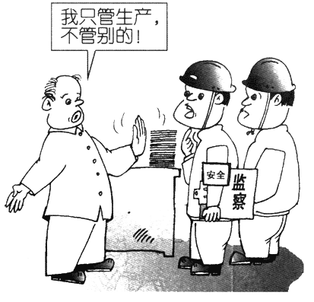
现代安全管理的六大管理体系
安全生产责任体系：4、责任划分及承担原则
（1）“一岗双责”制：管生产必须管安全；
（2）“三谁”原则：谁主管谁负责，谁审批谁负责，谁监管谁负责；（谁在岗、谁负责）
（3）分级负责：生产经营单位：主要负责人是安全第一责任人，全面负责；分管安全负责人承担综合监督管理责任；分管专项工作负责人对分管的专项工作安全承担直接领导责任。
（4）失职追责、尽职免责。

Slide 92

现代安全管理的六大管理体系
安全生产责任体系：5、实施责任追究的范围
发生较大以上责任事故或安全指标严重超标；
重、特大未遂事故；
重大隐患排查治理不力；
谎报、瞒报安全事故；
工作严重失职、渎职。

Slide 93
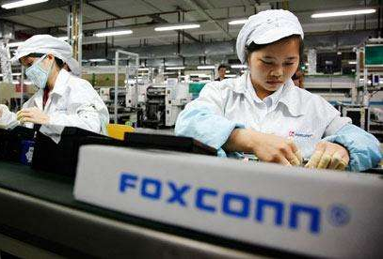
现代安全管理的六大管理体系
安全生产责任体系：6、需要承担责任的原因（责任事故）
作业场所设备、设施（安全设施）不合规定。
设备、器材不符合标准。
未按规定配备劳保用品。
未按规定进行教育培训、持证上岗。
劳动组织不合理。
“三违”作业。
冒险作业。
管理上的疏忽与失误。

Slide 94
现代安全管理的六大管理体系
安全生产保障体系
安全生产管理“五要素”：安全文化、安全法治、安全责任、安全科技、安全投入。
《安全生产法》第二章共28条明确规定：生产经营单位要坚持”自我管理、自我负责”的原则，企业是安全生产的责任主体。企业要建立健全和落实各项安全生产制度。
如：坚持“三同时”，落实安全经费投入，强化安全教育培训，安全检查与隐患整改，实行危险源管理，推行标准化管理与安全评价，严格设备、现场和高危作业管理，落实工伤保险等。

Slide 95
现代安全管理的六大管理体系
安全生产保障体系:安全发展战略五要素
安全法制
B
安全文化
A
C
安全责任
安全
发展战略
E
D
安全投入
安全科技

Slide 96
现代安全管理的六大管理体系
安全生产保障体系：1、安全文化建设
物质文化
基础与保障。如安全设施、器材、安全标志等。
制度文化
发挥协调、制约、保障、促进作用。各种法规、规章、标准、制度等。
行为文化
行为方式与行为能力。
精神（观念）文化
安全意识、认可程度。是安全文化建设的核心。
以上四个层次构成安全文化整体，它们是相互联系、相互影响、相互渗透、相互制约的。

Slide 97
现代安全管理的六大管理体系
安全文化是人类安全活动所创造的安全生产、安全生活的精神、观念、行为与物态的总和——安全文化建设包括观念文化、管理与法制文化、行为文化、物态文化。

Slide 98
现代安全管理的六大管理体系
安全文化的来源
1986年国际原子能对前苏联切尔诺贝利进行调查时发现“人为因素”是灾难事故的根本原因，而“人因”的本质是文化造成的，1989年提出“核安全文化建设”的概念、方法和对策。
前苏联
不断深化
在此基础上，工业安全领域不断的探讨和深化，把它作为人类安全的一种战略和对策。

Slide 99
现代安全管理的六大管理体系
安全文化机理
事故发生
物的不安全状态
人的不安全行为
安全技术
强制性
外约束
自觉性
内约束
科学及工程技术
有限性
经济成本的
局限性
短期
惩罚
长效安全文化
阻断安全事故
最有效的方法
安全意识

Slide 100

现代安全管理的六大管理体系
安全生产保障体系：2、生产经营单位主要安全管理制度
最基本的安全管理制度
（1）安全生产责任制度；
（2）安全教育制度；
（3）安全检查与隐患治理制度；
（4）事故管理制度等。

Slide 101

现代安全管理的六大管理体系
安全生产保障体系：2、生产经营单位主要安全管理制度
结合生产特点的安全管理制度
（1） 安全用火管理制度；
（2） 安全技术措施管理制度；
（3） 危险化学品管理制度；
（4） 设备检修安全管理制度；
（5） 压力容器安全管理制度；
（6） 安全设施“三同时”管理制度；

Slide 102
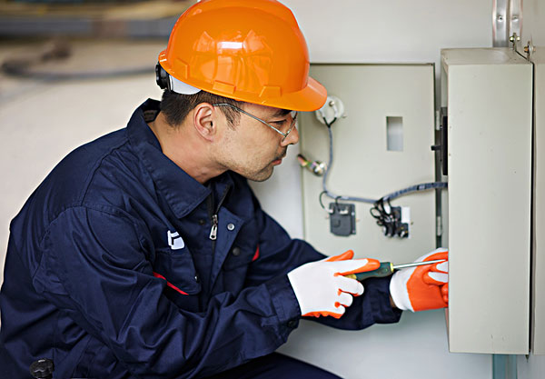
现代安全管理的六大管理体系
安全生产保障体系：2、生产经营单位主要安全管理制度
结合生产特点的安全管理制度
（7） 场内交通安全管理制度；
（8）安全用电管理制度；
（9） 安全设施维护保养管理制度；
（10）事故应急救援管理制度；
（11） 职业病防治管理制度。
以上只是列举了一些主要的安全管理制度，各单位要根据自身的情况制定相应的安全管理制度。

Slide 103
现代安全管理的六大管理体系
安全生产保障体系：3、安全经济政策
安全费用的提取
（1）实施范围：煤矿、非煤矿山、建筑施工、烟花爆竹、危化品、民爆、交通运输等高危行业。
（2）提取标准
非煤矿山、煤矿、建筑施工、危险化学品生产企业、道路运输具体提取标准见下页。

Slide 104
现代安全管理的六大管理体系
提取标准一
石油（原油）每吨 15元；天燃气每千立方米5元；金属矿（露天）每吨 4元；（硐采） 每吨 8元； 核工业矿山 每吨22元；小型露天采石场 每吨 0.5元。
非煤矿山
大中型每吨 3—8元；一般每吨 2—5元；小型每吨10元；一般每吨6元；目前已提高到每吨10~15元。
煤矿
房屋建筑、矿山工程按造价2%；电力、水利、铁路工程按造价1.5%; 市政、冶练、机电安装按造价1%；化工石油、港口航道按造价1%；通讯工程、公路工程按造价1%。
建筑施工

Slide 105
现代安全管理的六大管理体系
提取标准二
年销售 1000万元及以下按4%；1000万—10000万按2%；10000万—100000万按0.5%；100000万元以上按 0.2%。
危险化学品生产企业
道路运输
客运业务按0.5%；普通货运按1%；危险品、特殊运输按1.5%。

Slide 106

现代安全管理的六大管理体系
安全生产保障体系：3、安全经济政策
安全费用的提取
（3）使用范围：
① 完善、改造和维护安全防护设备、设施；
② 应急器材、设备、安全防护用品；
③ 安全检查、评价；
④ 重大危险源、重大事故隐患评估、整改、监控；
⑤ 安全技能培训、应急救援演练；
⑥ 安全相关其他支出。

Slide 107

现代安全管理的六大管理体系
安全生产保障体系：3、安全经济政策
安全风险抵押金制度
实施范围：矿山、交通运输、建筑、危化、烟花爆竹等六大高危企业。
目前煤炭行业已全面实施，其他行业正在逐步实施。

Slide 108
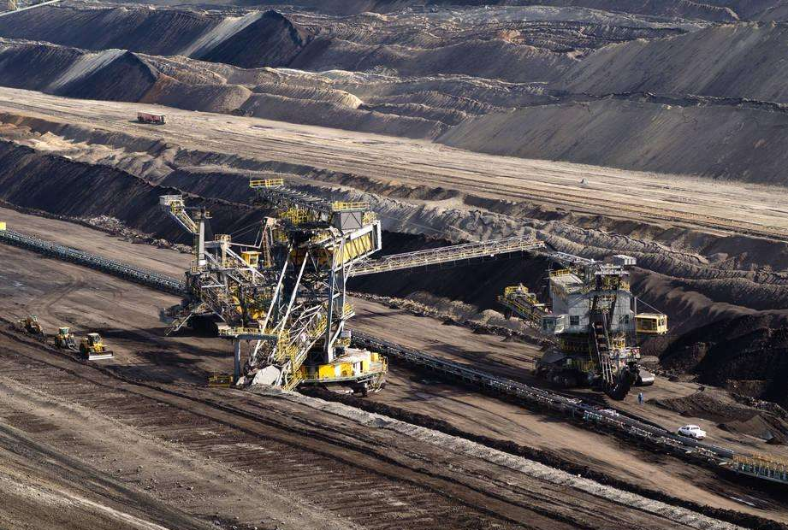
现代安全管理的六大管理体系
安全生产保障体系：3、安全经济政策
安全风险抵押金制度
煤炭行业缴存数额：
年产3万吨以下60万元；
3—9万吨150万元；
9—15万吨250万元；
15万吨以上，以250万元为基数，每增10万吨增缴存50万元，累计达到600万元时不再增缴。

Slide 109
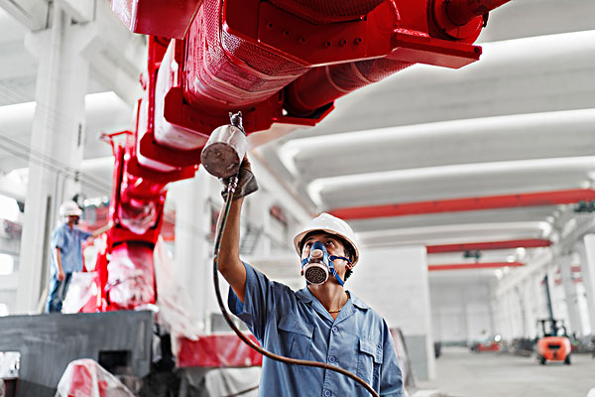
现代安全管理的六大管理体系
安全生产保障体系：3、安全经济政策
建立工伤与责任保险机制
全员投保工伤保险：保障受到事故伤害和患职业病职工能及时获得医疗救治和经济补偿。一般费率为1~3%
高风险行业可取3%左右。

Slide 110

现代安全管理的六大管理体系
安全生产保障体系：4、安全教育培训
安全教育培训是提高员工安全素质、保障员工掌握本岗位安全操作规程与技能的最具体、最重要、最有操作性要求的重要手段。
把安全教育培训与创建学习型企业、学习型班组、创建一流班组有机结合起来。安全教育培训一般分为两类：

Slide 111
安全管理对象、方法与对策
安全生产保障体系：4、安全教育培训
一类是对新员工、长期病假复工、换岗人员的教育。教育的主要内容是：生产设备状况与技术规范、责任制与安全操作规程、危险点及注意事项、规章制度等。
新人教育
第二类是日常安全教育。主要内容是：有关安全生产的法律法规、规程、规定、制度，事故预防与急救知识，事故分析与反事故演练等。
日常教育

Slide 112
安全管理对象、方法与对策
安全教育目的
目的
全面提高员工的安全素质，达到应知应会。（安全意识与安全技能等）
内容
法律法规，安全知识与安全技能，规程、规章制度、操作规程等。
对象
责任人、管理人（48、16学时），特殊工种、员工、合同工、临时工等。
形式
三级教育，专门教育（特殊工种），经常性教育。

Slide 113
安全管理对象、方法与对策
安全意识指人们对于安全理论和安全知识的了解所形成理念的总称, 是安全文化的反映。
善待生命、珍惜生命的健康意识
事故严重、灾害频繁的风险意识
预防为主、防范在先的超前意识
行为规范、技术优先的科学意识
每时每刻、每处每地注意安全的警觉意识
113
潜在性

Slide 114
现代安全管理的六大管理体系
安全生产保障体系：5、安全检查（隐患排查与治理）
安全检查的目的
及时发现事故隐患，督促事故隐患的整改。
根据危险源的存在范围与上一检查情况确定检查具体内容，主要是查思想、查管理、查制度、查现场、查隐患、查事故处理等。
安全检查的内容

Slide 115
现代安全管理的六大管理体系
安全生产保障体系：5、安全检查（隐患排查与治理）
定期检查、不定期检查、专项检查、全面检查等
自查、互查、抽查、重点检查（一般由政府部门负责组织）等
安全检查的形式
一般检查：听、看、问、议。
专业检查：针对某一特定对象的检查。
技术检测等。
安全检查的方法

Slide 116

现代安全管理的六大管理体系
编制安全检查表
为了提高安全检查的效果，检查前应编制安全检查提纲或安全检查表，经主管领导审批后执行。
整改实施
对查出来的隐患要编制整改计划并监督实施。安全检查应逐步结合安全性评价进行

Slide 117
现代安全管理的六大管理体系
事故隐患：可能引起生产事故或阻碍事故扑救的不安全因素(人、 物、环境、管理)。
事故隐患整改的具体要求
A. 对能够当场整改的隐患，要责令当场整改;
B. 对不能当场整改的隐患，要限期整改（定时间、定人员、定经费、定措施）；
C. 对无能力整改的隐患，要及时提出整改方案，报上级主管部门和当地政府；
D. 隐患整改后单位负责人要签字，要报有关部门备案。

Slide 118
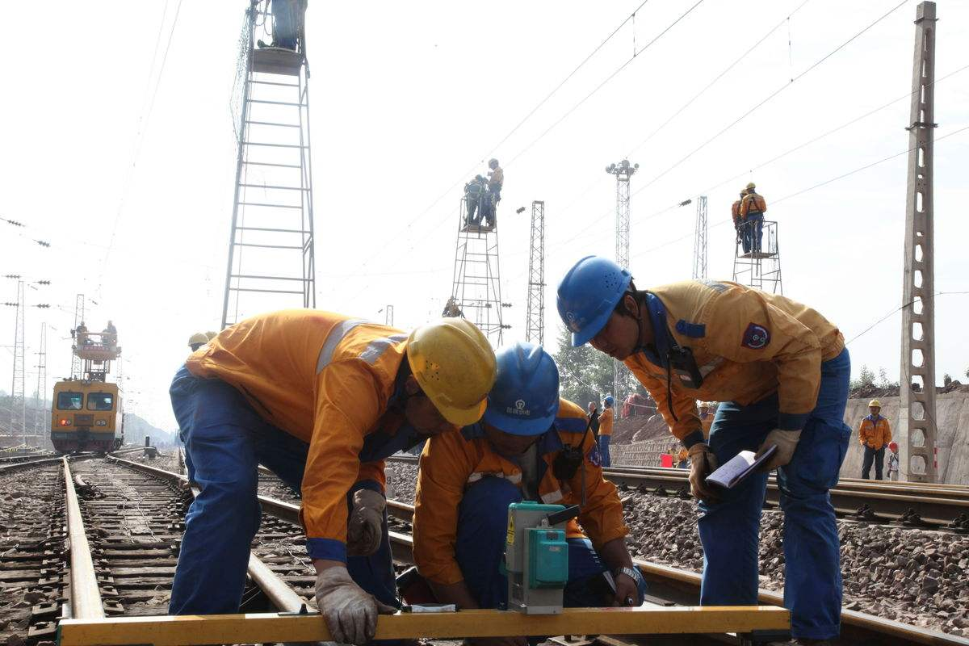
现代安全管理的六大管理体系
事故隐患：可能引起生产事故或阻碍事故扑救的不安全因素(人、 物、环境、管理)。
事故隐患整改的具体要求
E. 根据国家安全生产监督管理总局第16号令《安全生产事故隐患排查治理暂行规定》对挂牌督办并采取全部或者局部停产停业治理的重大事故隐患，安全监察部门收到生产经营单位恢复生产的申请后，应在10日内进行现场审查。
审查合格的，对事故隐患进行核销，同意恢复生产经营；

Slide 119

现代安全管理的六大管理体系
事故隐患：可能引起生产事故或阻碍事故扑救的不安全因素(人、 物、环境、管理)。
事故隐患整改的具体要求
审查不合格的，依法责令改正或下达停产整改指令。对整改无望或者生产经营单位拒不执行整改指令的，依法实施行政处罚；
不具备安全生产条件的，依法提请县级以上人民政府按照国务院规定的权限予以关闭。

Slide 120
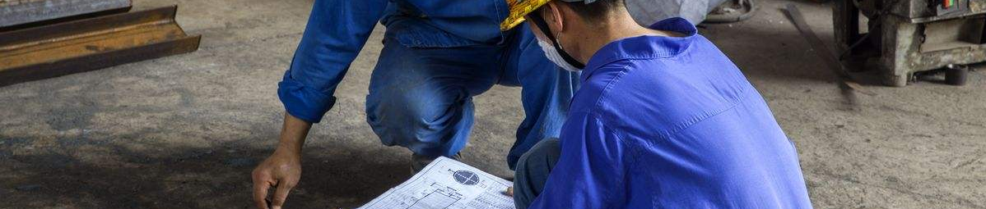
现代安全管理的六大管理体系
安全生产保障体系：6、安全性评价
企业应结合生产管理范围和安全工作需要组织开展各层次的安全性评价。
周期
2~3年为一周期
过程
评价、分析、评估、整改
按照“安全性评价、危险点分析、标准化作业”对作业现场的安全状况进行科学分析，找出薄弱环节和事故隐患，对危害程度进行评估和分类，按照评估的结论及时对存在的问题制定并落实防范与整改措施。

Slide 121
现代安全管理的六大管理体系
安全预评价
安全验收评价
安全性评价可分为四种
现状安全评价
专项安全评价

Slide 122
现代安全管理的六大管理体系
风险某一种特定危险情况发生的可能性和后果的组合
预测状态
评价标准
危险情况发生的
概率%
通过评价\检测\试验检验来测定
可能性
危险情况发生后,将造成的人员伤害和经济损失的大小
严重性
通过评价\检测\试验\检验来判断

Slide 123
现代安全管理的六大管理体系
安全评价的目的
  最优化的安全，投资效益方案
方案
方案
效果最好
投入最优
方案
损失最少
方案
事故最低

Slide 124

现代安全管理的六大管理体系
安全生产保障体系：7、安全科技
安全技术
即应采用先进的、安全可靠性高的安全技术、安全设施、安全检测等技术来提高生产过程的本质安全；
要增加安全科技的投入，不断研制、改进安全技术措施。

Slide 125
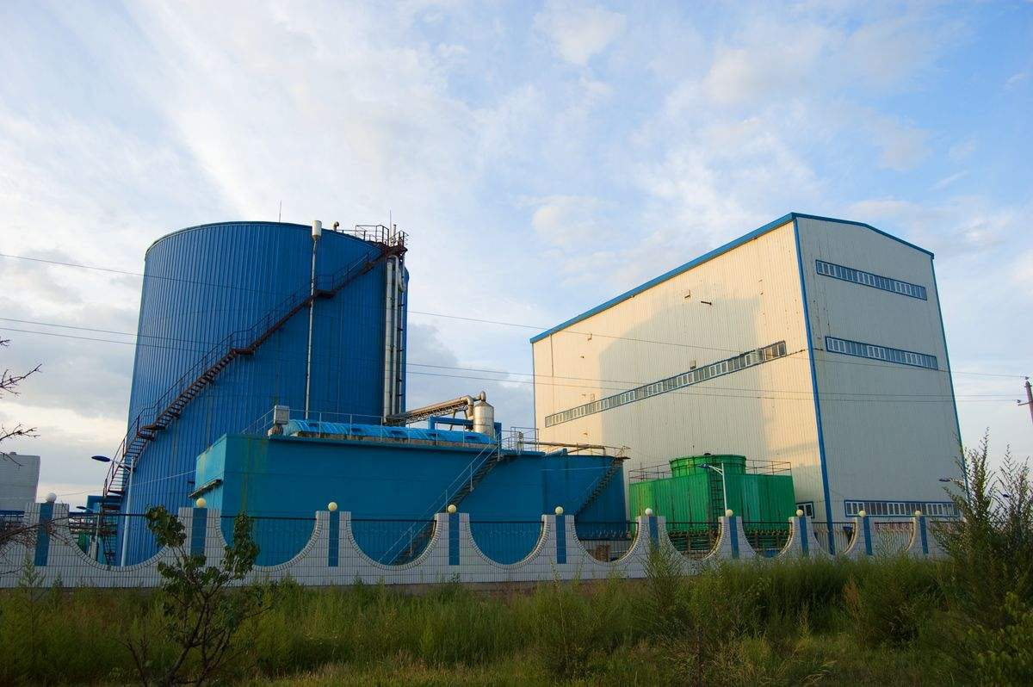
现代安全管理的六大管理体系
安全生产监督体系：企业负责、国家监察、群众监督
企业负责（责任主体）
在建立落实责任体系和保障体系外，要建全企业内部的安全监察机构、配备安全监察人员，车间（队）要有专职安全员、班组要有兼职安全员。
要发挥工会、员工在安全生产中的监督作用。

Slide 126
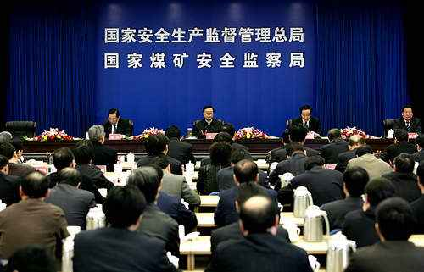
现代安全管理的六大管理体系
安全生产监督体系：企业负责、国家监察、群众监督
国家监察（监管主体）
安全生产监管体制：各级政府安全生产监督局对安全生产实行综合监管和政府有关部门专项监管相结合的体制。
政府部门：公安消防、公安交通、水上交通、矿山作业、铁路、航空、工商行政管理、技术监督部门等。

Slide 127
现代安全管理的六大管理体系
政府统一领导
部门依法监管
企业全面负责
群众参与监督
社会监督支持
我国安全生产的管理体制

Slide 128
现代安全管理的六大管理体系
我国安全生产的管理体制
是指政府要建立健全的安全生产监管体系和安全生产法律法规体系，把安全生产纳入经济发展规划和指标考核体系。无论何种所有制形式或经营方式的生产经营单位，政府对安全生产的要求是相同的。
政府统一领导
是指政府各级全生产监管部门和相关部门，要依法履行综合监管和专项监管的职责；加大执法力度，加强执法监督。
部门依法监管

Slide 129
现代安全管理的六大管理体系
我国安全生产的管理体制
是指企业是安全生产的责任主体，要依法做好安全生产方方面面的工作，切实保证本单位的安全生产；要建立健全安全生产责任制和各项规章制度，依法保障所需的安全投入，加强管理，做好基础工作，形成自我管理、自我约束、不断完善的安全生产工作机制。
企业全面负责
是指工会组织、员工和全社会形成“关爱生命、关注安全”的社会氛围，形成社会舆论监督、工会群众监督机制。
群众参与监督
社会监督支持
是指重视发挥社会中介组织的作用，为安全生产提供技术支持和服务。

Slide 130
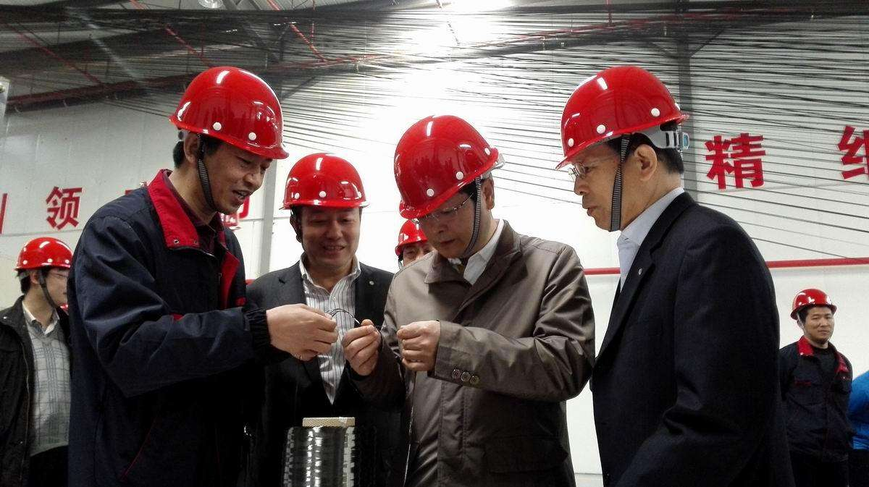
现代安全管理的六大管理体系
上述五个层面的安全生产管理体制缺一不可，各有各的职责，各有各的特点，不能互相替代。
它们是相互联系、相互促进、相辅相成的，它们是统一的、有机的整体，它们之间必须统筹协调，形成合力，总体推进，形成市场经济条件下安全生产工作的监督体系，使安全生产的监督管理更加规范。
政府的监管、社会的监督（新闻、报纸、广播、村委会、居委会等），中介机构的技术支持以及企业内部的自我监管（工会、员工）等都是事故前的预防措施。

Slide 131
现代安全管理的六大管理体系
风险管理体系
危险源的辨识
危险性的评价
重大危险源的报告
危险源的管理（技术措施、组织措施）
重大事故应急预案
重大危险源的监察

Slide 132
现代安全管理的六大管理体系
收集资料
监
测
审
查
危害辨识
事故类型
影响因素与事故机制
危险源辨识
风险评价与风险控制
事故发生可能性
风险评价
事故的严重度
风险值的确定
风险分级
制定风险控制计划
风险控制
落实风险控制措施

Slide 133
现代安全管理的六大管理体系
风险管理体系
是指长期地或临时地生产、加工、搬运、使用、储存危险物质的数量等于或超过临界量的单元。
重大危险源
是指一个（套）生产装置、设施或场所；或同属一个工厂的且边缘距离小500m的几个（套）生产装置、设施与场所。
单元
容许危险物质存在的最大限量，由政府主管部门根据物质的易燃易爆性、毒性等制定的临界量标准。
临界量

Slide 134
现代安全管理的六大管理体系
部分物质的临界量（GB：18218--2009）
类别 | 物质名称 | 临界量
爆炸物品 | 雷(酸)汞 | 0.5
 | 硝酸铵 | 5
易燃液体 | 乙醇 | 500
 | 汽油 | 200
易燃气体 | 乙炔 | 1
 | 氢气 | 5
 | 石油气 | 50
 | 天燃气 | 50

Slide 135
现代安全管理的六大管理体系
危险源与事故隐患是既有联系又有区别的概念
事故隐患
危险源
主要是指作业场所设备、设施中存在的不安全因素。可能导致重大人身伤亡或重大经济损失的事故隐患就是重大危险源。
是指作业场所人的不安全行为、物的不安全状态、不良的作业环境和管理上的缺陷等。

Slide 136
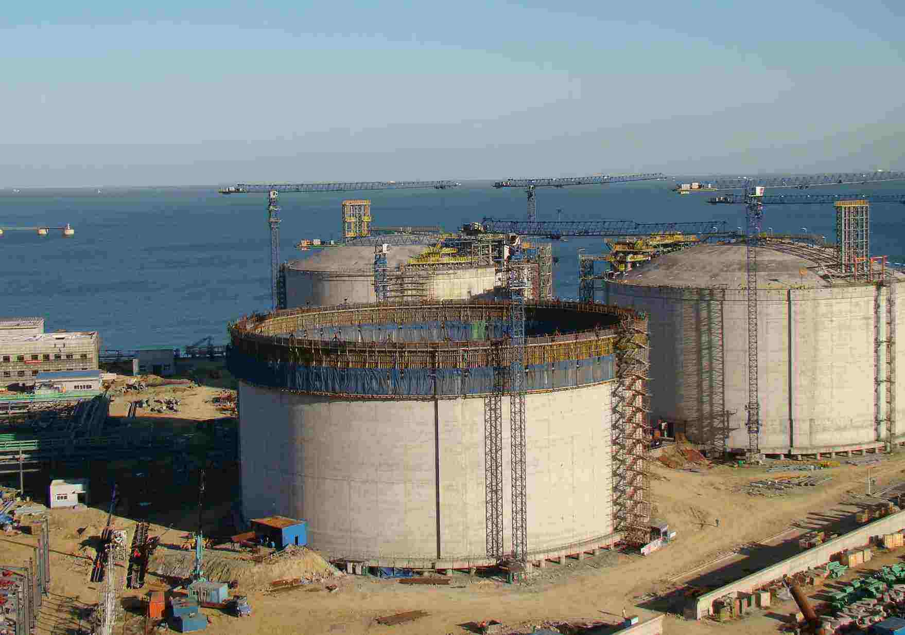
现代安全管理的六大管理体系
从导致事故和伤害的角度，危险源可分为两类：
一类危险源
是直接引起人员伤亡、财产损失和环境恶化的能量（如：机械能、热能、电能、化学能、核能、生物能等）
免费获取更多安全精品资料，请关注公众号“安全生产管理”。
它是造成系统危险或系统事故的物理本质，称为固有型危险源。

Slide 137

现代安全管理的六大管理体系
从导致事故和伤害的角度，危险源可分为两类：
第二类危险源
是导致第一类危险源失控、作用于人、物、环境的条件（包括人的失误、元件故障、系统扰动等）
它是系统从安全状态向危险状态转化的条件，是使系统能量意外释放的触发原因，称为触发型危险源。

Slide 138
现代安全管理的六大管理体系
第一类危险源与第二类危险源的关系
第一类危险源
第二类危险源
第一类危险源是导致事故的能量主体，决定事故后果的严重性
第二类危险源是促使第一类危险源导致事故的必然条件。

Slide 139

现代安全管理的六大管理体系
根据GB /T13816-92《生产过程危险因素分类与代码》的规定将生产规程中的危险、危害因素分为六大类：
物理危险、危害因素
化学危险、危害因素
生物危险、危害因素
心理、生理性危险、危害因素
行为性危险、危害因素
其他危险、危害因素

Slide 140

现代安全管理的六大管理体系
根据GB /T13816-92《生产过程危险因素分类与代码》的规定将生产规程中的危险、危害因素分为六大类：
物理性危险、危害因素
① 设备、设施的缺陷：强度不够、刚度不够、稳定性差、密封不良、应力集中、外形缺陷、制动器与控制其缺陷等。
② 防护缺陷：无防护、防护装置与设施缺陷、防护不当、支撑不当、防护距离不够等。
③ 电危害：带电部位裸露、漏电、电火花、雷击、静电等。
④ 噪声与振动危害：机械噪声、电磁噪声、流体噪声等。

Slide 141

现代安全管理的六大管理体系
根据GB /T13816-92《生产过程危险因素分类与代码》的规定将生产规程中的危险、危害因素分为六大类：
物理性危险、危害因素
⑤ 电磁危害：电离辐射（χ、γ、a、ß 、质子、中子、高能电子束等），非电离辐射（紫外线、红外线、激光、超高压电场）。
⑥ 运动物体危害：固体抛射物、液体飞溅物、反弹物、山体滑动、堆料垛滑动、气流卷动、冲击地压等。
⑦ 明火与高温物质：明火、高温固体、高温液体、高温气体等。
⑧ 低温物质：低温固体、液体与气体。

Slide 142

现代安全管理的六大管理体系
根据GB /T13816-92《生产过程危险因素分类与代码》的规定将生产规程中的危险、危害因素分为六大类：
物理性危险、危害因素
⑨ 粉尘与气溶胶：不含爆炸性、有毒性粉尘与气溶胶。
⑩ 作业环境不良：基础下沉、安全过道缺陷、采光照明不良、通风不良、空气质量不良或缺氧、操作体位不良、气温与气压不良、自然灾害等。
⑪信号与标志缺陷：无安全信号与标志，信号与标志选用不当、位置不当、宣示不清、不规范等。

Slide 143
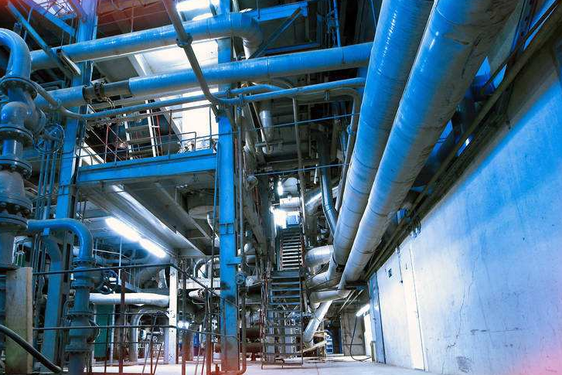

现代安全管理的六大管理体系
根据GB /T13816-92《生产过程危险因素分类与代码》的规定将生产规程中的危险、危害因素分为六大类：
化学性危险、危害因素
① 易燃易爆性物质：易燃易爆性气体、液体、固体、粉尘与气溶胶等。
② 自燃性物质：黄磷、磷化铝等。
③ 有毒性物质：有毒气体、液体、固体，有毒粉尘与气溶胶等。
④ 腐蚀性物质：腐蚀性气体、液体、固体等。
⑤其他化学性危害因素。

Slide 144

现代安全管理的六大管理体系
根据GB /T13816-92《生产过程危险因素分类与代码》的规定将生产规程中的危险、危害因素分为六大类：
生物性危险、危害因素
① 致病微生物：细菌、病毒、其他致病微生物。
② 传染病媒介物：
③ 致害动物与致害植物：
④ 其他生物性危害因素。

Slide 145
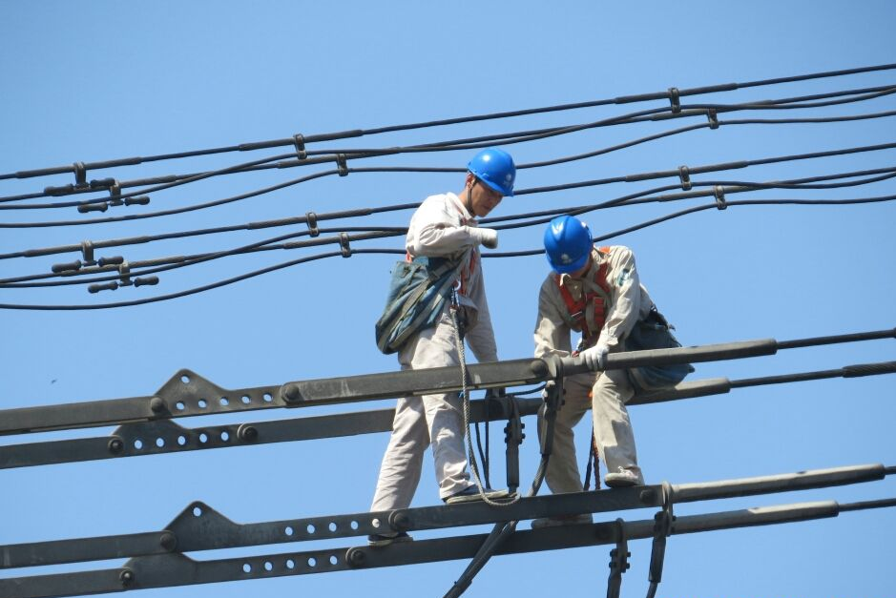
现代安全管理的六大管理体系
根据GB /T13816-92《生产过程危险因素分类与代码》的规定将生产规程中的危险、危害因素分为六大类：
心理、生理性危险、危害因素
① 负荷超限：体力、听力、视力负荷超限，其它负荷超限等。
② 健康状况异常：
③ 从事禁忌作业：
④ 心理异常：情绪异常、冒险心理等。
⑤ 辨识功能缺陷：感知延时、辨识错误等。
⑥ 其他心理、生理性危险危害因素。

Slide 146

现代安全管理的六大管理体系
根据GB /T13816-92《生产过程危险因素分类与代码》的规定将生产规程中的危险、危害因素分为六大类：
行为性危险、危害因素
① 指挥错误：指挥失误、违章指挥等。
② 操作失误：误操作、违章作业等。
③ 监护失误：
④ 其他行为性危险、危害因素。
其他危险、危害因素
安全间距、防护用品、安全设施与器材等

Slide 147
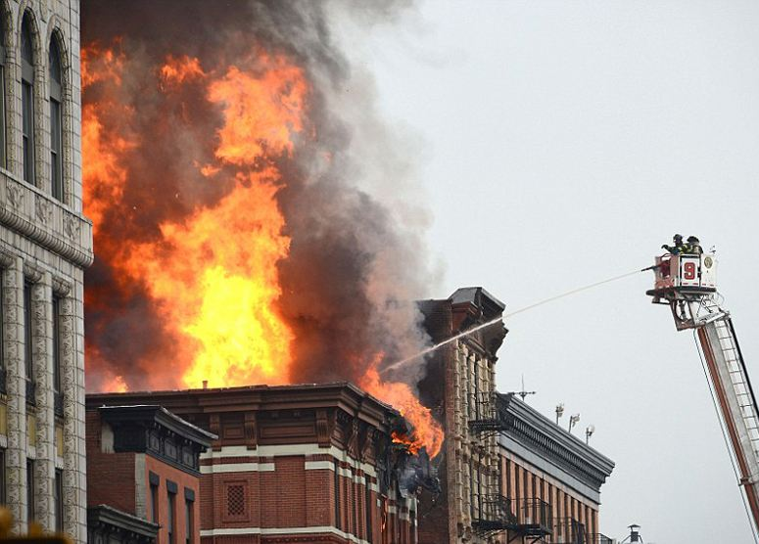
现代安全管理的六大管理体系
应急救援管理体系
血的教训表明，事故应急救援预案是及时组织抢救，减少人员伤亡和财产损失的关键措施。
一定要按照国家的有关规定，结合企业的特点，制定重大事故应急救援预案。

Slide 148
现代安全管理的六大管理体系
应急救援的基本任务
01
02
组织营救受害人员
迅速控制事态
查明事故原因
评估危害程度
制订控制措施
消除危害后果
做好现场恢复
03
04

Slide 149
现代安全管理的六大管理体系
应急救援预案定义
应急救援预案是指政府或企业为降低事故后果的严重性，以对重大危险源的辨识与评估为依据而预先制定的事故控制和抢险救灾方案。
应急救援预案分类
应急救援预案分为现场（企业）和场外（政府）两种。有企业、县市、地市、省市、国家五个级别的应急预案。预案可以是综合性应急预案或者专项应急预案。

Slide 150
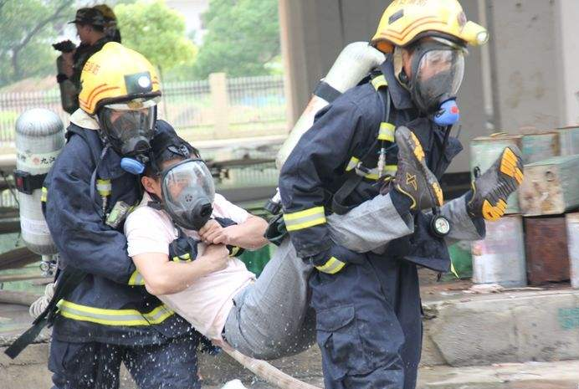
现代安全管理的六大管理体系
应急救援预案
企业应急预案
基本情况：单位的性质，危险源分布及危险性，救援力量情况等。
组织机构与职责：指挥、通信与联络、抢险与疏散、安全防护、医疗等职责。
应急程序：应急报警程序，事故抢救与疏散程序与措施，急救医疗措施等。
预案的演练：综合演练与专项演练等。
其他：有关图表，说明书，有关制度等。

Slide 151

现代安全管理的六大管理体系
2008. 5.12四川汶川大地震发生时，安县桑枣中学全校2200多名师生在1分36秒全部撤离到了操场，无一人伤亡。
这一切应归功于被称为“史上最牛校长”的叶志平。十余年来，他不顾别人的嘲笑，每学期都组织师生进行一次紧急疏散演练；他四处筹措资金，加固校园内的危房。

Slide 152

现代安全管理的六大管理体系
2010年4月14日
青海玉树大地震
玉树第一民族中学900多名学生无一人死亡。发生第一次4.2级后，校长和老师立即按预案要求将住宿学生和走读全部集中到操场上，躲过了第二次大地震，创造了又一个奇迹。

Slide 153
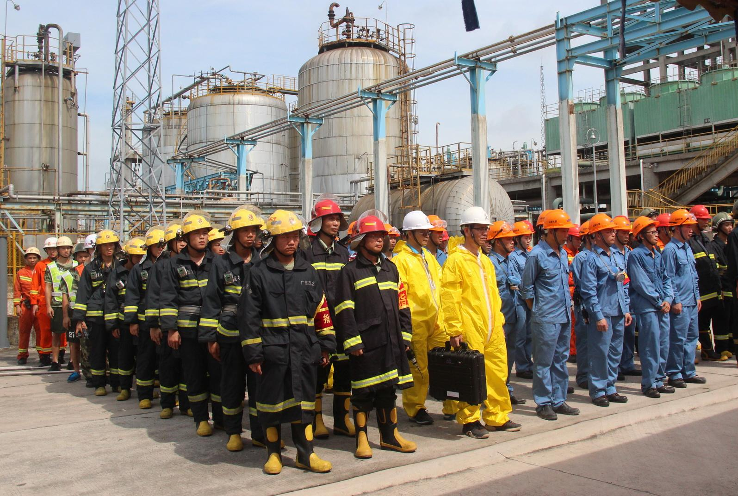
现代安全管理的六大管理体系
应急管理包括4个过程，是互相交叉、互相联系的循环过程
应急管理
预防：预防为主、常备不懈。通过组织与技术措施来实现。
准备：应急体系的建立、有关部门和人员职责的落实、预案的编制、应急队伍的建设、应急设备器材与物质、预案的演戏以及与外部应急力量的联系等。
响应：应急救援行动与事故处置。
恢复：损失评估、原因调查、清理事故现场、总结教训、进一步恢复、改进预防措施。

Slide 154
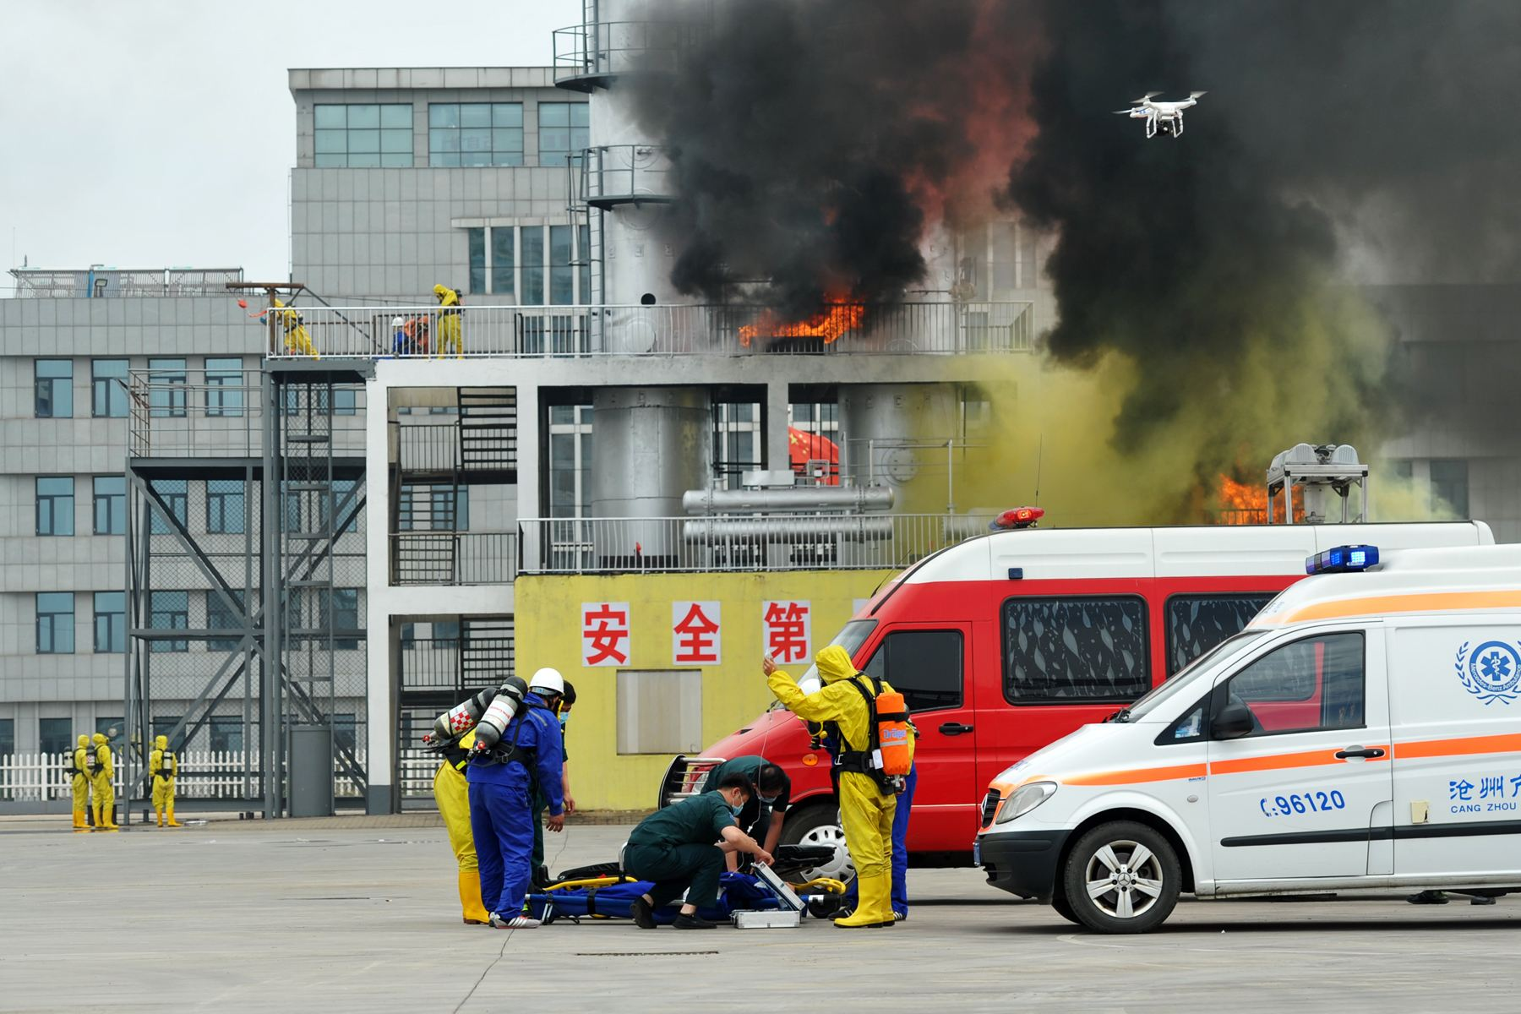
现代安全管理的六大管理体系
应急管理
事故处置的基本程序
① 接警、部署救援力量；
② 控制危险区域（警戒线）；
③ 侦查事故现场；
④ 救援与疏散受害人员；
⑤ 控制事故源头（堵漏、灭火、稀释、中和、输转、筑堤等），防止事故蔓延；
⑥ 洗消污染区域（清除毒物）。

Slide 155
现代安全管理的六大管理体系
事故管理体系
要建立严格的事故报告、事故调查与处理、事故责任追究和经济处罚等制度。
国务院493号令关于《生产安全事故报告与调查处理条例》（共6 章46 条），对事故的报告、调查、处理、责任等作了明确规定。于2007年6月1日起实施。

Slide 156

现代安全管理的六大管理体系
国务院493号令， 2007年6月1 日施行，共六章，46 条
主要内容：
第一章 总则（1~8）
第二章 事故报告（9~18）
第三章 事故调查（19~31）
第四章 事故处理（32~34）
第五章 法律责任 （35~43）
第六章 附则 （44~46）

Slide 157
现代安全管理的六大管理体系
第一章 总则
目的：为了规范生产安全事故管理，落实安全事故责任追究制度，防止和减少生产安全事故的发生。
事故类型 | 死亡人数 | 重伤人数 | 直接经济损失
特别重大事故 | 30 人以上 | 100人以上 | 1 亿元以上
重大事故 | 10人以上~30人以下 | 50人以上~100人以下 | 5000万元以上~1亿元以下
较大事故 | 3人以上~10人以下 | 10人以上~50人以下 | 1000万元以上~5000万元以下
一般事故 | 3人以下 | 10人以下 | 1000万元以下

Slide 158
现代安全管理的六大管理体系
第一章 总则
目的：为了规范生产安全事故管理，落实安全事故责任追究制度，防止和减少生产安全事故的发生。
事故类型 | 死亡人数 | 重伤人数 | 直接经济损失
特别重大事故 | 30 人以上 | 100人以上 | 1 亿元以上
重大事故 | 10人以上~30人以下 | 50人以上~100人以下 | 5000万元以上~1亿元以下
较大事故 | 3人以上~10人以下 | 10人以上~50人以下 | 1000万元以上~5000万元以下
一般事故 | 3人以下 | 10人以下 | 1000万元以下

Slide 159
现代安全管理的六大管理体系
第二章 事故报告
事故报告要求：及时、准确、完整，不得迟报、漏报、谎报或瞒报。
特别重大事故要逐级上报国务院及负有安全监督管理的有关部门；重大事故逐级上报省、自治区、直辖市政府及相关部门；较大事故逐级上报至设区的地(市)政府及相关部门；一般事故上报县（市）政府及相关部门。
每级上报时间不得超过2小时。

Slide 160
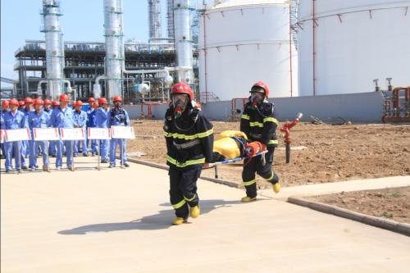
现代安全管理的六大管理体系
事故报告的内容
事故报告的内容
故发生的单位、时间、地点，事故现场情况、事故经过，已经造成或可能造成伤亡人数、经济损失，已采取的救援措施等。 （12）
若伤亡人数等有变化的，应及时补报。道路交通、火灾事故自发生事故7 日内补报，其它事故应在30日内补报。
事故救援要及时、有效（应急救援预案），要保护好事故现场、证据等。

Slide 161
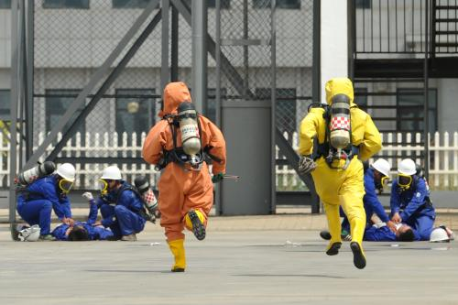
现代安全管理的六大管理体系
事故调查
特别重大事故由国务院授权或安监总局组成调查组进行调查；
重大事故由省（市）政府组织调查；
较大事故由地（市）政府组织调查；
一般事故由县（市）政府组织调查；
未造成死亡的事故一般由事故单位组织（安监、生产、工会等部门）调查。
事故调查组人员一般由安监、监察、公安、检察、技术专家等组成。

Slide 162
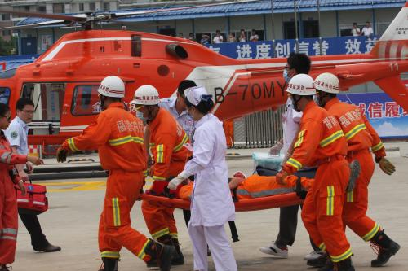
现代安全管理的六大管理体系
事故调查
事故调查报告的内容
① 事故单位基本概况；
② 事故经过及救援情况；
③ 造成人员伤亡及直接经济损失情况；
④ 事故原因及性质；
⑤ 事故责任的认定及对事故责任人的处理建议；
⑥ 事故的防范及整改措施等。

Slide 163
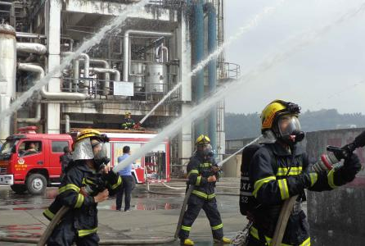
现代安全管理的六大管理体系
事故处理
对收到一般事故、较大事故、重大事故的事故调查报告后政府主管部门（上级）15 日内要做出批复；特别重大事故，30日内做出批复。
对涉嫌犯罪的，应依法追究刑事责任。单位负责人若受到刑事处罚的，自刑罚执行完毕5年内不得担任单位主要负责人。

Slide 164
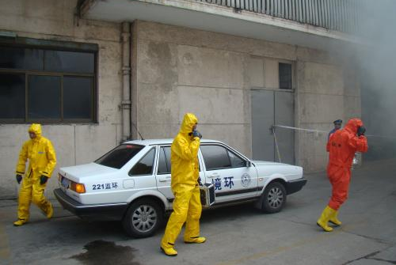
现代安全管理的六大管理体系
法律责任
法律责任
对不立即组织抢救的，对迟报、漏报，擅离职守责任人可处一年收入的40~80%罚款。（35）
对谎报、瞒报，伪造或故意破坏事故现场，转移、隐匿资金、财产，销毁证据、资料的，拒绝接受调查或拒绝提供有关情况、资料的，作伪证或指示他人作伪证的，逃匿的。对单位可处100~500万元罚款；对主要负责人和直接责任人可处一年收入的60~100%罚款。（36)

Slide 165
现代安全管理的六大管理体系
对事故单位的罚款
一般事故 | 可处10~20万元罚款
较大事故 | 可处20~50万元罚款
重大事故 | 可处50~200万元罚款
特别重大事故 | 可处200~500万元罚款

Slide 166
现代安全管理的六大管理体系
对单位主要负责人未履行安全职责，发生事故的罚款
一般事故 | 可处10~20万元罚款
较大事故 | 可处20~50万元罚款
重大事故 | 可处50~200万元罚款
特别重大事故 | 可处200~500万元罚款

Slide 167
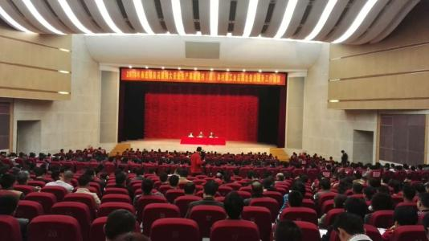
现代安全管理的六大管理体系
对政府工作、安监部门和负有管理职责部门的人员再事故调查处理中不组织抢救，迟报、谎报、漏报、瞒报，阻碍、干涉事故调查，作伪证或指使他人作伪证，包屁、袒护或借机打击报复的要依法处分，构成犯罪的，依法追究刑事责任。

Slide 168

现代安全管理的六大管理体系
伤亡事故类别（GB6441－86）分为20类
物体打击
车辆伤害
机械伤害
起重伤害
触电
淹溺
灼烫
火灾
高处坠落
坍塌
冒顶片帮
透水
放炮
瓦斯爆炸
火药爆炸
锅炉爆炸
容器爆炸
其他爆炸
中毒和窒息
其他伤害

Slide 169
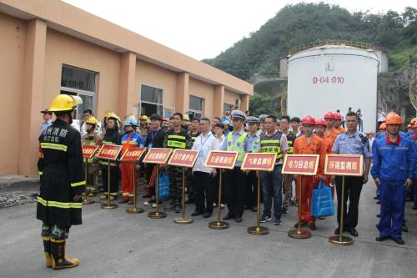
现代安全管理的六大管理体系
事故管理就是对事故的报告、调查、分析、处理、统计和档案管理等一系列工作的总称。
一旦发生事故要做到“四个及时”
A 及时报警和报告；
B 及时组织抢救；
C 及时组织疏散；
D 及时报告抢救的情况，为抢救提供一切便利。

Slide 170
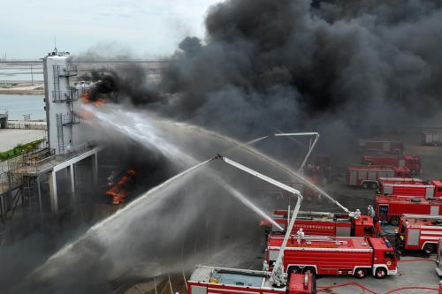
现代安全管理的六大管理体系
事故处理要坚持“四不放过”的原则
事故原因没有查清不放过；
当事人和员工没有受到教育不放过；
整改措施没有落实不放过；
事故的责任者没有受到处罚不放过。。
法律责任：行政责任、民事责任、刑事责任。

Slide 171
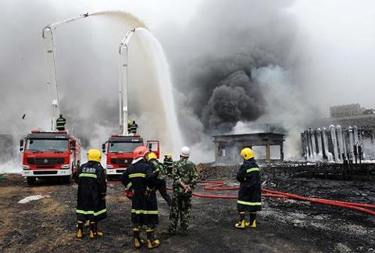
现代安全管理的六大管理体系
事故伤害程度判定
死亡：当场死亡或负伤后一个月内死亡的（交通、火灾事故为7天以内）；
轻伤：职工负伤后休息一天以上，事故伤害损失工作日105日以内，构不成重伤的事故；
重伤

Slide 172
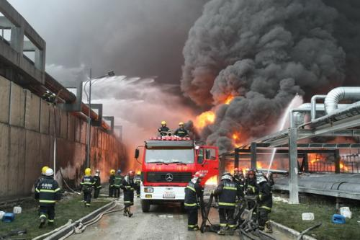
现代安全管理的六大管理体系
重 伤
① 已残废或可能残废；
② 伤势严重，需大手术挽救；
③ 要害部位严重灼伤或灼伤面积占全身三分之一以上
④ 严重骨折、严重脑震荡；
⑤ 眼部受伤严重，有可能失明；
⑥ 手部伤害：断指、严重机能障碍；
⑦ 脚部伤害：断3指以上，不能正常行走及残废；
⑧ 内部伤害：内脏伤害、内出血或伤及腹膜。

Slide 173
现代安全管理的六大管理体系
事故调查处理流程示意图
准备阶段
调查阶段
分析阶段
审理阶段
处理阶段
1.接报事故
2.赶赴现场
3.组建调查组
4.制定方案
5.调查组会议
1.勘察现场
2.收集资料
3.提取物证
4.证人证言
5.计算损失
6.技术鉴定
1.原因分析
2.事故定性
3.责任分析
4.防范措施
5.通报情况
1.讨论处理
2.调查报告
3.报告审查
4.资料归档
1.报告批复
2.落实处理
3.公布结果
4.监督检查

Slide 174

现代安全管理的六大管理体系
事故原因分析：事故发生一般取决于人、机（物）、环、管四大要素。
直接原因
1、人的原因：人的不安全行为
2、物的原因：物的不安全状态
3、环境原因：不良的环境

Slide 175

现代安全管理的六大管理体系
事故原因分析：事故发生一般取决于人、机（物）、环、管四大要素。
间接原因
1、技术原因：设计缺陷、布局缺陷、照明通风、检测维修、警示监测、安全防护等；
2、教育原因：知识缺乏、经验不足、方法不当、不良习惯；
3、身体原因：身体有缺陷、睡眠不足、疲劳、醉酒等；
4、精神原因：情绪不良、焦躁、紧张、恐怖、不和、过度兴奋以及不良性格等；
5、管理原因：责任心不强、制度不建全、标准不明确、劳动组织不合理等。

Slide 176
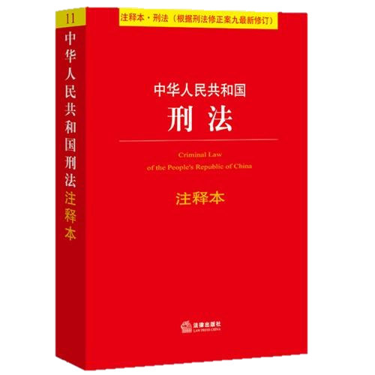
现代安全管理的六大管理体系
中华人民共和国刑法修正案（六）
由中华人民共和国第十届全国人民代表大会常务委员会第二十二次会议于2006年6月29日通过，自公布之日起施行｡
（1）将刑法第一百三十四条修改为：“在生产、作业中违反有关安全管理的规定，因而发生重大伤亡事故或者造成其他严重后果的，处三年以下有期徒刑或者拘役；情节特别恶劣的，处三年以上七年以下有期徒刑。

Slide 177

现代安全管理的六大管理体系
中华人民共和国刑法修正案（六）
由中华人民共和国第十届全国人民代表大会常务委员会第二十二次会议于2006年6月29日通过，自公布之日起施行｡
增加条款： “强令他人违章冒险作业，因而发生重大伤亡事故或者造成其他严重后果的，处五年以下有期徒刑或者拘役；情节特别恶劣的，处五年以上有期徒刑。”

Slide 178
现代安全管理的六大管理体系
中华人民共和国刑法修正案（六）
由中华人民共和国第十届全国人民代表大会常务委员会第二十二次会议于2006年6月29日通过，自公布之日起施行｡
（2）将刑法第一百三十五条修改为：“安全生产设施或者安全生产条件不符合国家规定，因而发生重大伤亡事故或者造成其他严重后果的，对直接负责的主管人员和其他直接责任人员，处三年以下有期徒刑或者拘役；情节特别恶劣的，处三年以上七年以下有期徒刑。”

Slide 179
现代安全管理的六大管理体系
中华人民共和国刑法修正案（六）
由中华人民共和国第十届全国人民代表大会常务委员会第二十二次会议于2006年6月29日通过，自公布之日起施行｡
（3）在刑法第一百三十九条后增加一条，作为第一百三十九条之一：“在安全事故发生后，负有报告职责的人员不报或者谎报事故情况，贻误事故抢救，情节严重的，处三年以下有期徒刑或者拘役；情节特别严重的，处三年以上七年以下有期徒刑。”

Slide 180
现代安全管理的六大管理体系
观念
影响我们的意识
意识
强化我们的责任
责任
规范我们的行为
要牢记
观念
影响我们的意识
行为
表现我们的素质
素质
决定我们的命运

Slide 181

你是孩子的父母，你是父母的孩子，你是企业的财富，你是家庭的支柱
为了你的健康，请你时时处处注意安全！
安全在我心中，幸福在我手中

